Slide 1
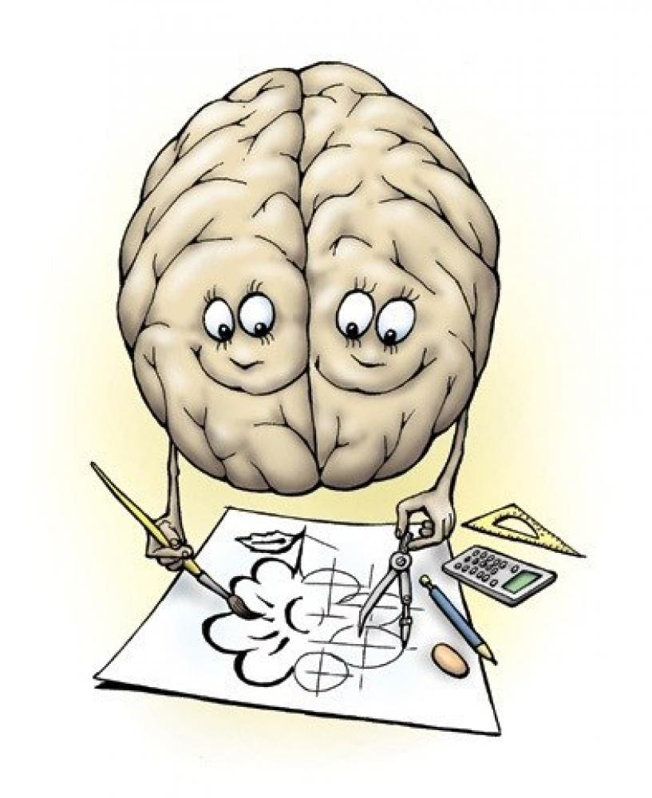
Использование кинезиологических упражнений в коррекционной работе с детьми дошкольного возраста, имеющими нарушения речи
Скобелина Татьяна Степановна
воспитатель
МБДОУ «ЦРРДС» г.Усинска

Slide 2
Для результативности коррекционно-развивающей работы необходимо соблюдение следующих условий:
Кинезиологическая гимнастика проводится утром, 5-15 мин.
Упражнения выполняются в доброжелательной обстановке
Кинезиологическая гимнастика проводится систематично, без пропусков
От детей требуется точное выполнение движений и приемов
Упражнения проводятся по специальным комплексам, длительностью 2 недели

Slide 3
Комплекс включает упражнения
I . Растяжки, оптимизирующие тонус
II . Дыхательные упражнения
III . Упражнения для тела
IV . Упражнения для релаксации
V . Глазодвигательные упражнения
VI . Упражнения для пальцев и кистей рук

Slide 4
Комплексы упражнений «Смешарики»
Выбирая определённый комплекс «Смешарика», нажмите на картинку.
Следуйте по слайдам, выполняйте упражнения, нажимая картинку в правом верхнем углу.
Каждый комплекс включает 1 – 2 упражнения:
I . Растяжки, оптимизирующие тонус
II . Дыхательные упражнения
III . Упражнения для тела
IV . Упражнения для релаксации
V . Глазодвигательные упражнения
VI . Упражнения для пальцев и кистей рук

Slide 5
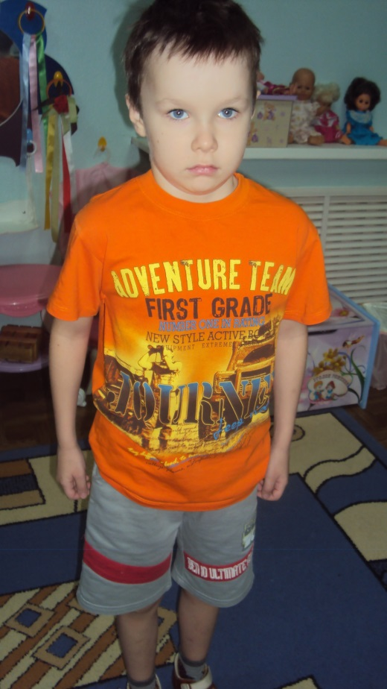
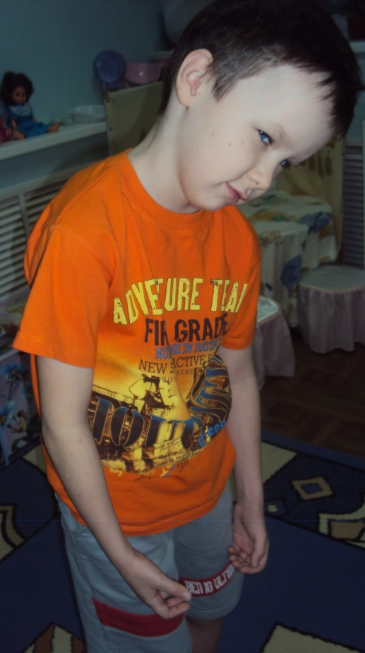
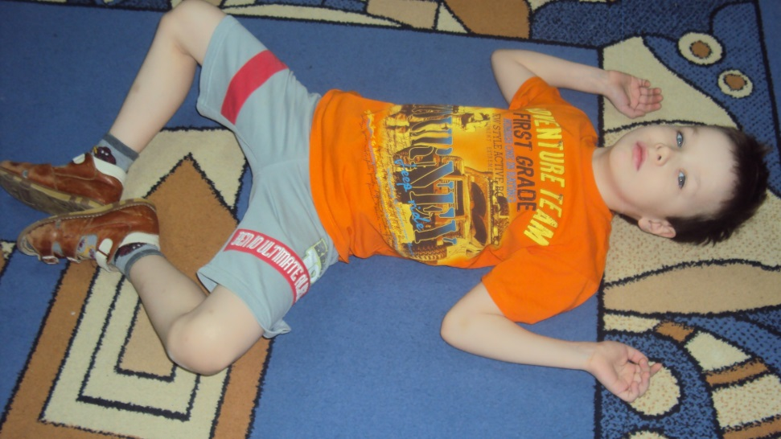
I. РАСТЯЖКИ
1. Снеговик
Представьте, что каждый из вас только что слепленный снеговик. Тело твердое, как замерзший снег.
Пришла весна, пригрело солнце, и снеговик начал таять. Сначала “тает” и повисает голова, затем опускаются плечи, расслабляются руки …
В конце упражнения ребенок мягко падает на пол и изображает лужицу воды. Необходимо расслабиться. Пригрело солнышко, вода в лужице стала испаряться и превратилась в легкое облачко. Дует ветер и гонит облачко по небу.

Slide 6
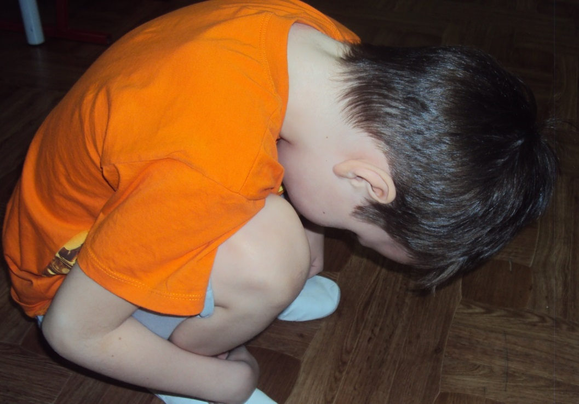
I. РАСТЯЖКИ
2. Дерево
Исходное положение – сидя на корточках. Спрятать голову в колени, обхватить их руками. Представьте, что вы - семечко, которое постепенно прорастает и превращается в дерево.
Медленно поднимитесь на ноги, затем распрямите туловище, вытяните руки вверх. Затем напрягите тело и вытянитесь. Подул ветер – вы раскачиваетесь, как дерево.

Slide 7
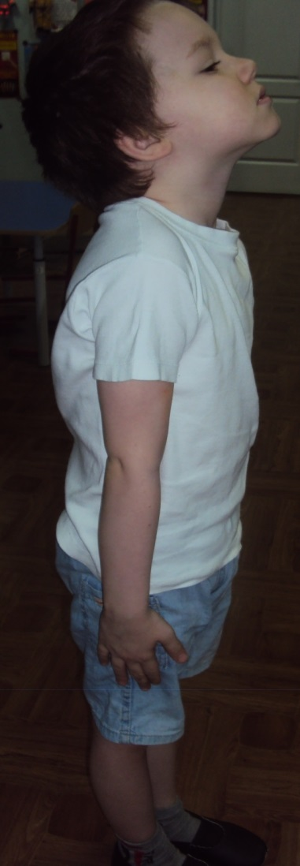
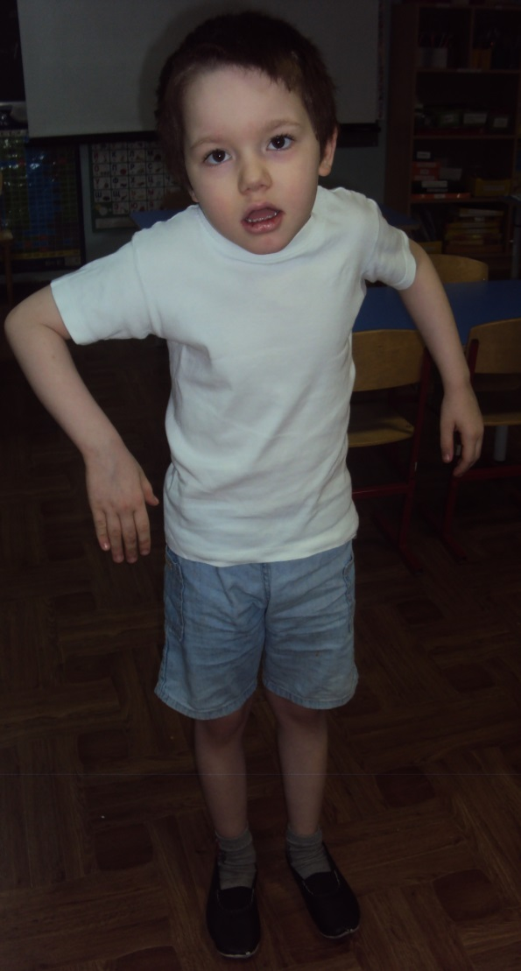
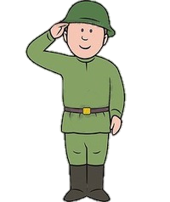
I. РАСТЯЖКИ
3. Солдат и тряпичная кукла
Исходное положение – стоя. Полностью выпрямитесь и вытянитесь в струнку как солдат. Застыньте в этой позе, как будто вы одеревенели, и не двигайтесь.
Теперь наклонитесь вперед и расставьте руки, чтобы они болтались как тряпки. Станьте такими же мягкими и подвижными, как тряпичная кукла. Слегка согните колени и почувствуйте, как ваши кости становятся мягкими, а суставы очень подвижными.
Теперь снова покажите солдата. Дети попеременно бывают то солдатом, то куклой, до тех пор, пока вы не почувствуете, что они уже вполне расслабились.

Slide 8
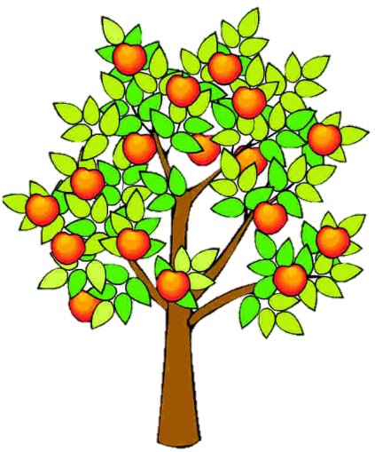
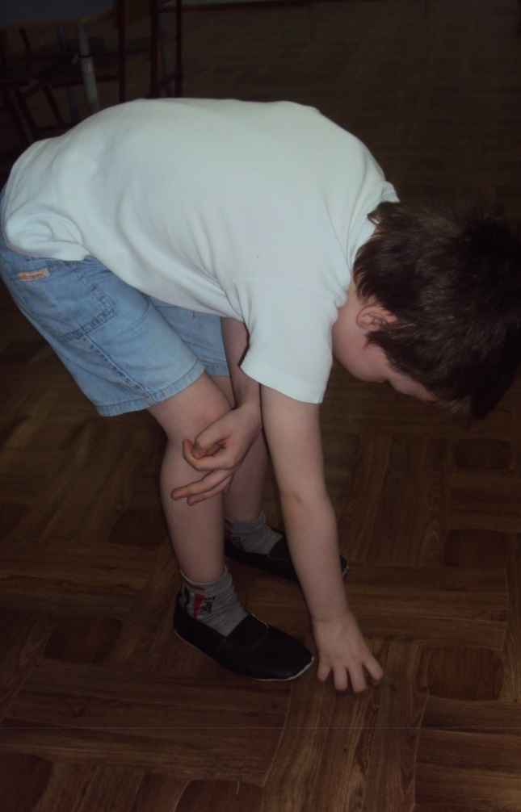
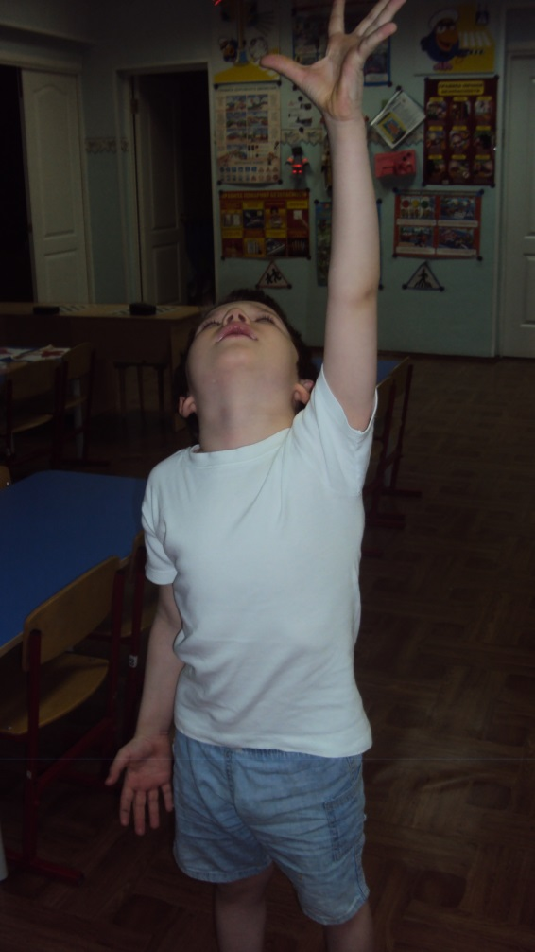
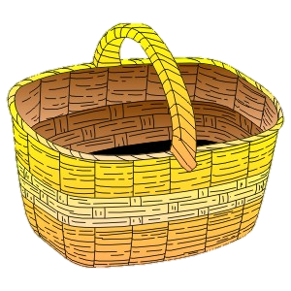
I. РАСТЯЖКИ
4. Сорви яблоко
Исходное положение – стоя. Представьте себе, что перед каждым из вас растет яблоня с чудесными большими яблоками. Яблоки висят прямо над головой, но без труда достать их не удается. Потянитесь рукой как можно выше, поднимитесь на цыпочки и сделайте резкий вдох. Теперь срывайте яблоко.
Нагнитесь и положите яблоко в небольшую корзину, стоящую на земле. Теперь медленно выдохните.

Slide 9
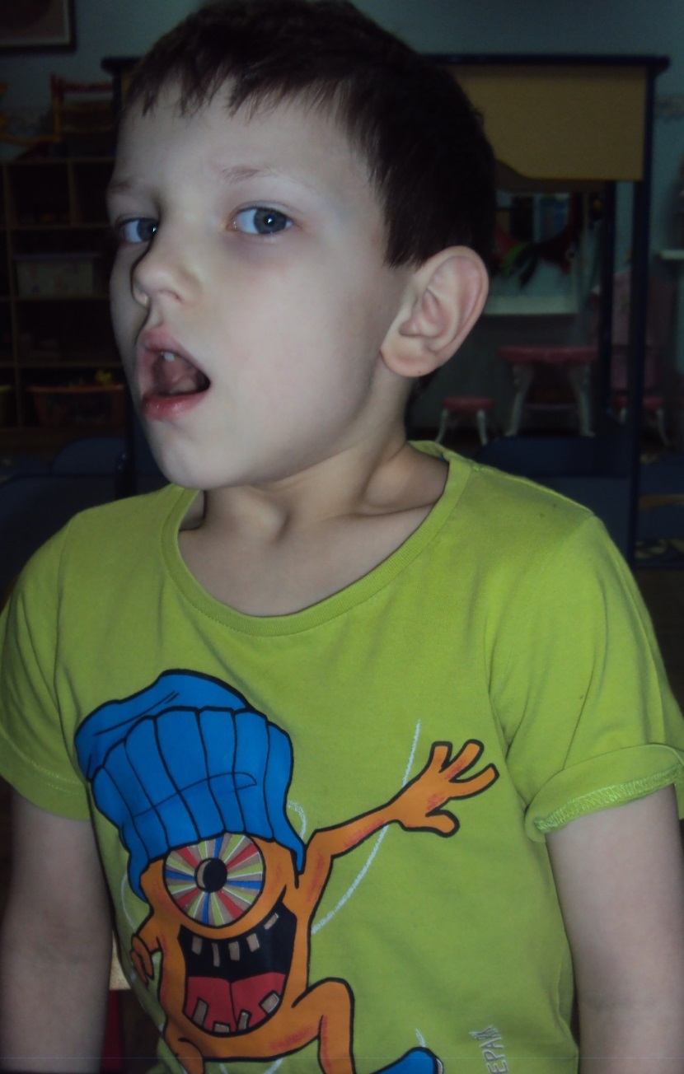
II. ДЫХАТЕЛЬНЫЕ УПРАЖНЕНИЯ
1. Свеча
Исходное положение – сидя за столом. Представьте, что перед вами стоит большая свеча. Сделайте глубокий вдох и постарайтесь одним выдохом задуть свечу.
А теперь представьте перед собой 5 маленьких свечек. Сделайте глубокий вдох и задуйте эти свечи маленькими порциями выдоха.

Slide 10
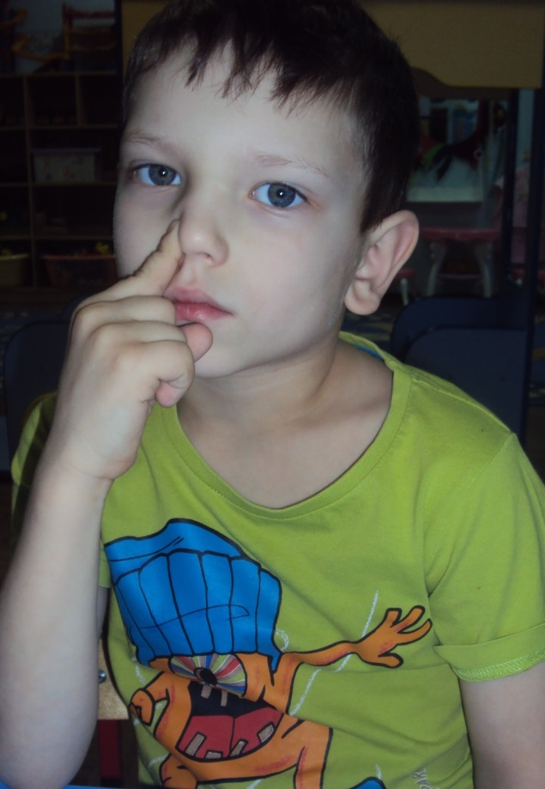
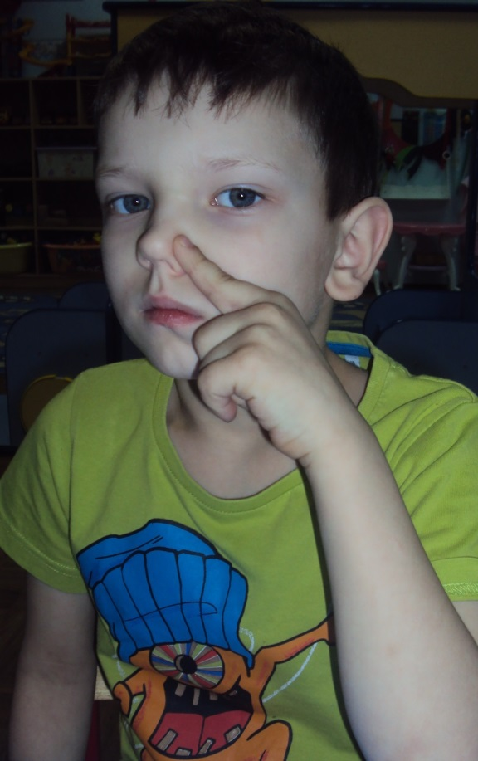
II. ДЫХАТЕЛЬНЫЕ УПРАЖНЕНИЯ
2. Дышим носом
Подыши одной ноздрей,
И придет к тебе покой.
Правую ноздрю закрыть указательным пальцем правой руки, левой делать тихий, продолжительный вдох.
Как только вдох окончен, открыть правую ноздрю делать тихий продолжительный выдох с максимальным освобождением от воздуха легких и подтягиванием диафрагмы максимально вверх.

Slide 11
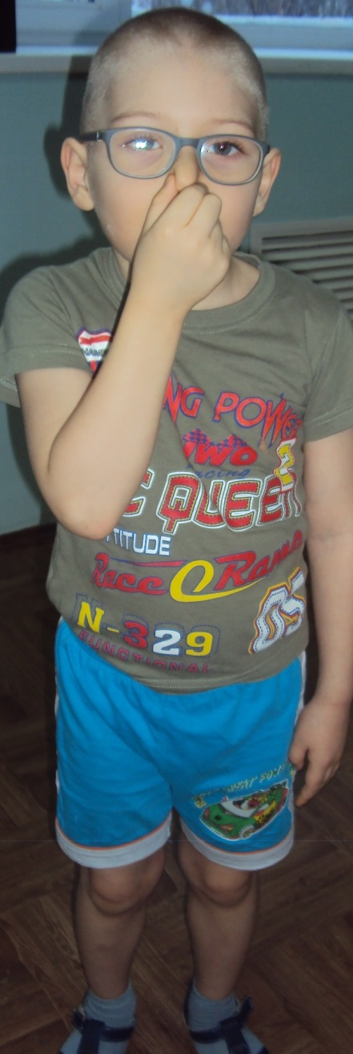
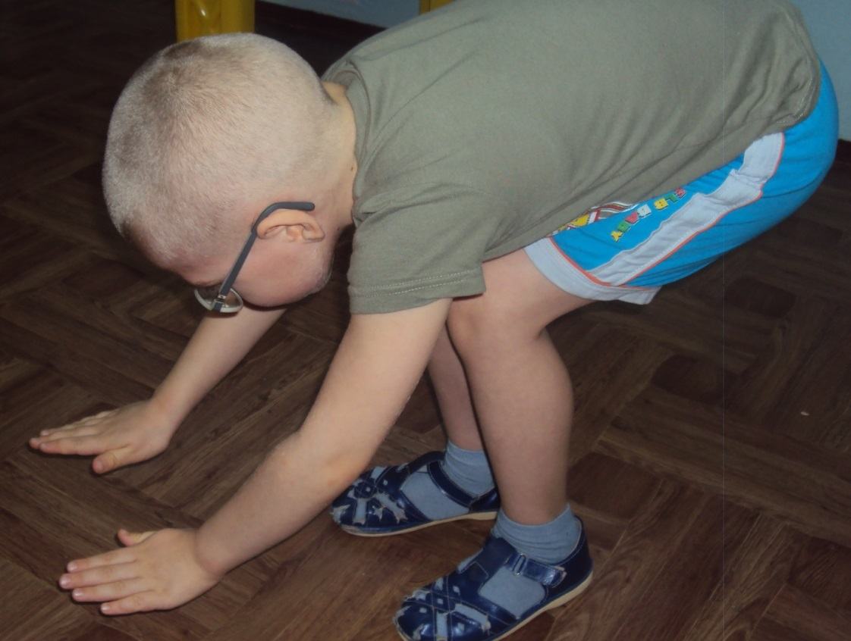
II. ДЫХАТЕЛЬНЫЕ УПРАЖНЕНИЯ
2. Ныряльщик
Исходное положение – стоя. Сделать глубокий вдох, задержать дыхание, при этом закрыть нос пальцами.
Присесть, как бы нырнуть в воду. Досчитать до 5 и вынырнуть – открыть нос и сделать выдох.

Slide 12
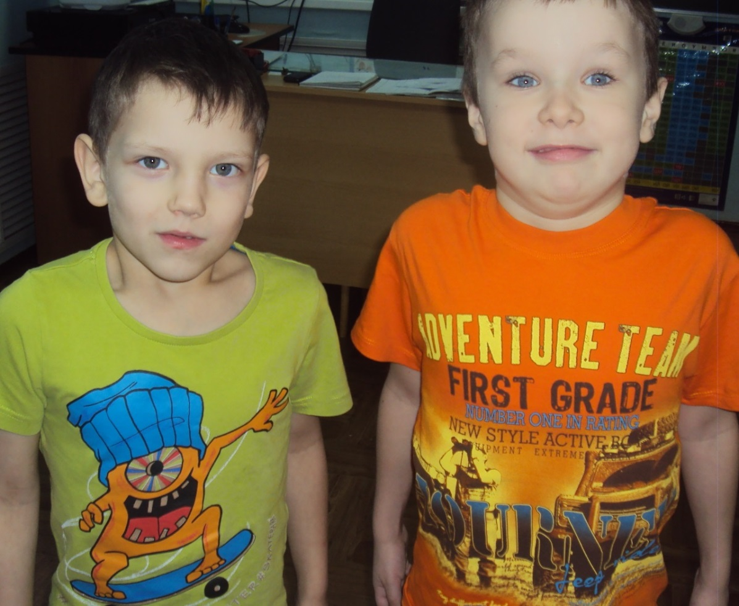
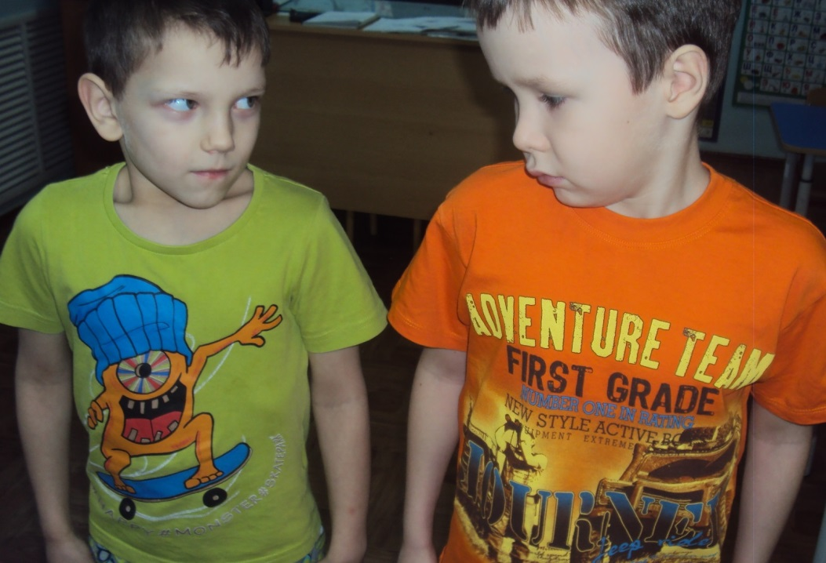
II. ДЫХАТЕЛЬНЫЕ УПРАЖНЕНИЯ
5. Дыхание
Тихо-тихо мы подышим,
Сердце мы свое услышим.
Медленный вдох через нос, когда грудная клетка начнет расширяться — прекратить вдох и сделать паузу длительностью 4 с.
Плавный выдох через нос.

Slide 13
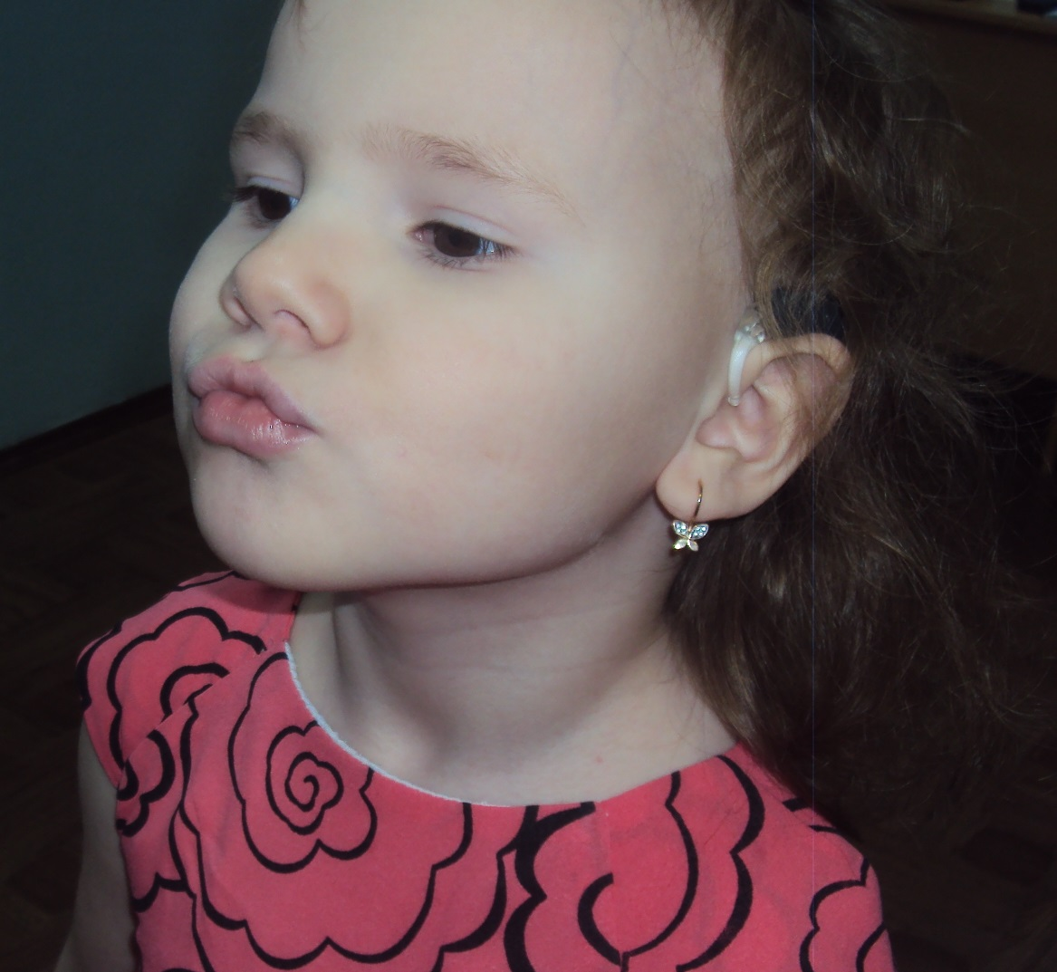
II. ДЫХАТЕЛЬНЫЕ УПРАЖНЕНИЯ
5. Губы трубкой
Чтобы правильно дышать,
Нужно воздух нам глотать.
Полный вдох через нос, втягивая живот;
Губы сложить «трубочкой», резко втянуть воздух, заполнив им все легкие до отказа;
Сделать глотательное движение, как бы глотая воздух;
Пауза в течение 2-3 с, затем поднять голову вверх и выдохнуть воздух через нос плавно и медленно.

Slide 14
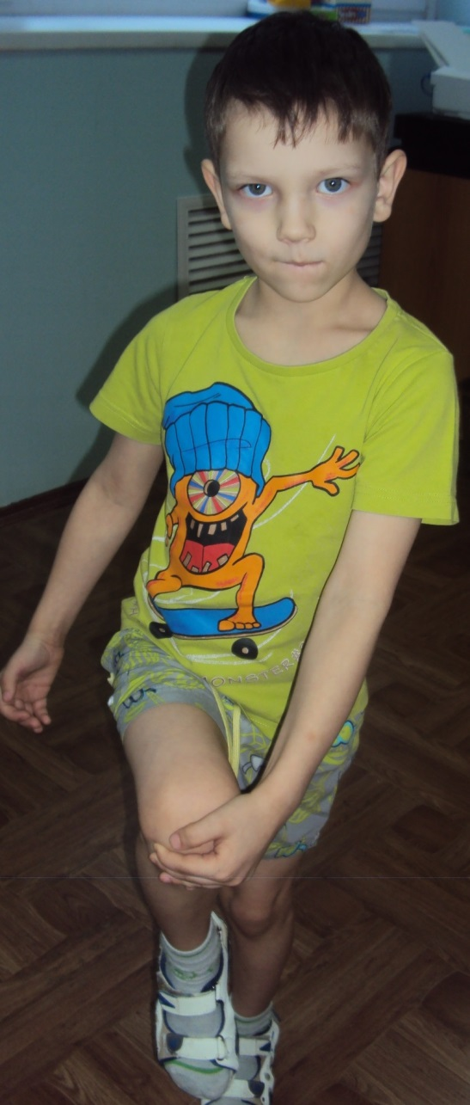
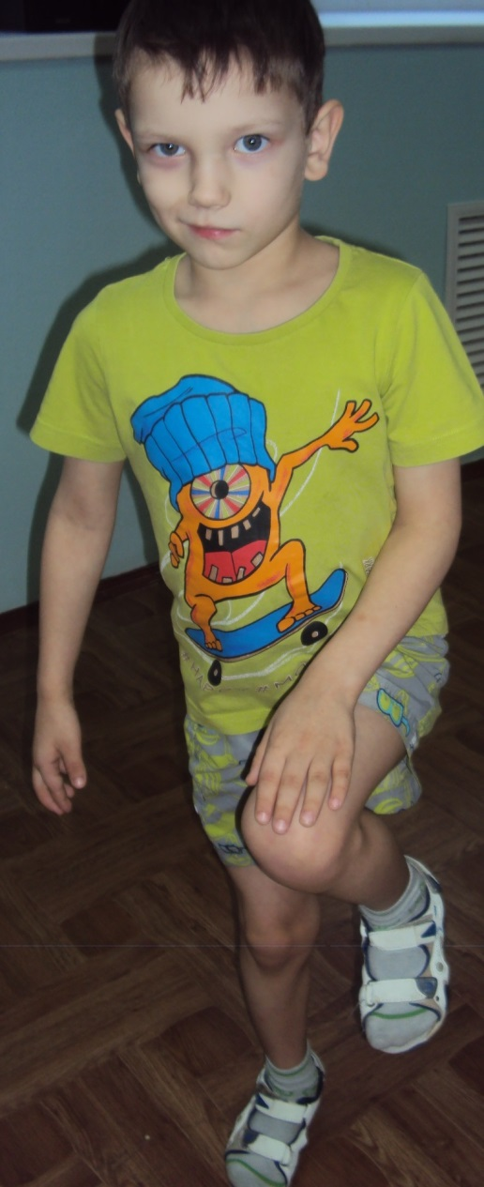
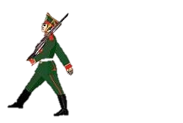
III. УПРАЖНЕНИЯ ДЛЯ ТЕЛА
1. Перекрёстное
марширование
Любим мы маршировать,
Руки, ноги поднимать.
Нужно шагать, высоко поднимая колени попеременно касаясь правой и левой рукой по противоположной ноге. Сделать 6 пар движений.
Затем, шагать, касаясь рукой одноименного колена. Сделать 6 пар движений. Закончить касаниями по противоположной ноге.

Slide 15
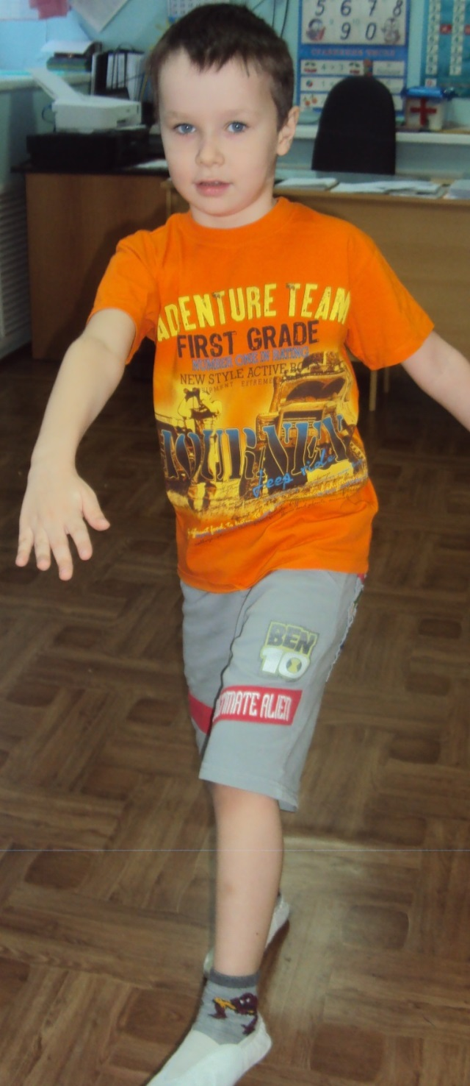
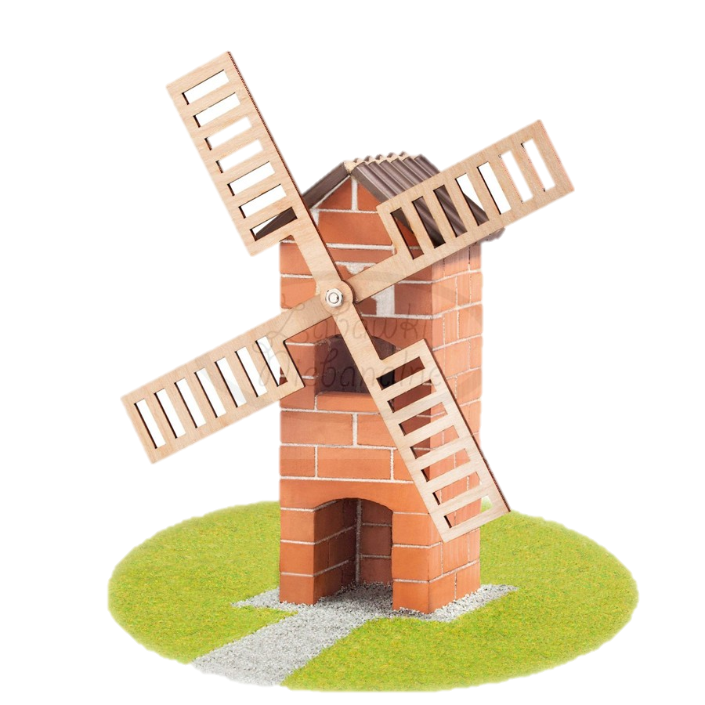
III. УПРАЖНЕНИЯ ДЛЯ ТЕЛА
2. Мельница
Рука и противоположная нога вращаются круговыми движениями сначала вперед, затем назад, одновременно с вращением глаз вправо, влево, вверх, вниз. Время выполнения 1-2 минуты. Дыхание произвольное.

Slide 16
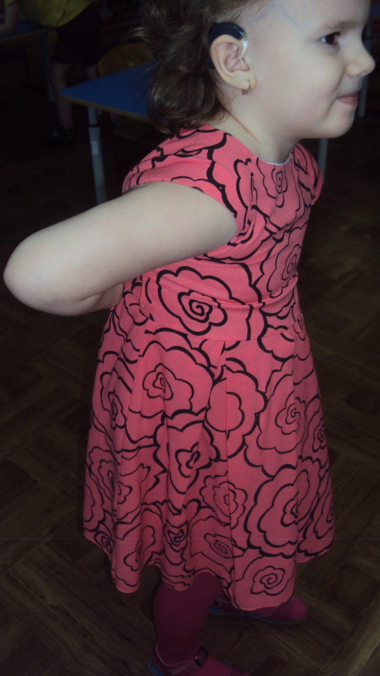
III. УПРАЖНЕНИЯ ДЛЯ ТЕЛА
3. Паровозик
Правую руку положить под левую ключицу, одновременно делая 10 кругов согнутой в локтевом суставе левой рукой и плечом вперед, затем столько же назад.
Поменять положение рук и повторить упражнение.

Slide 17
III. УПРАЖНЕНИЯ ДЛЯ ТЕЛА
4. Робот
Встать лицом к стене, ноги на ширине плеч, ладони лежат на стене на уровне глаз.
Передвигаться вдоль стены вправо, а затем влево приставными шагами, руки и ноги должны двигаться параллельно, а затем передвигаться, используя противоположные руки и ноги.

Slide 18
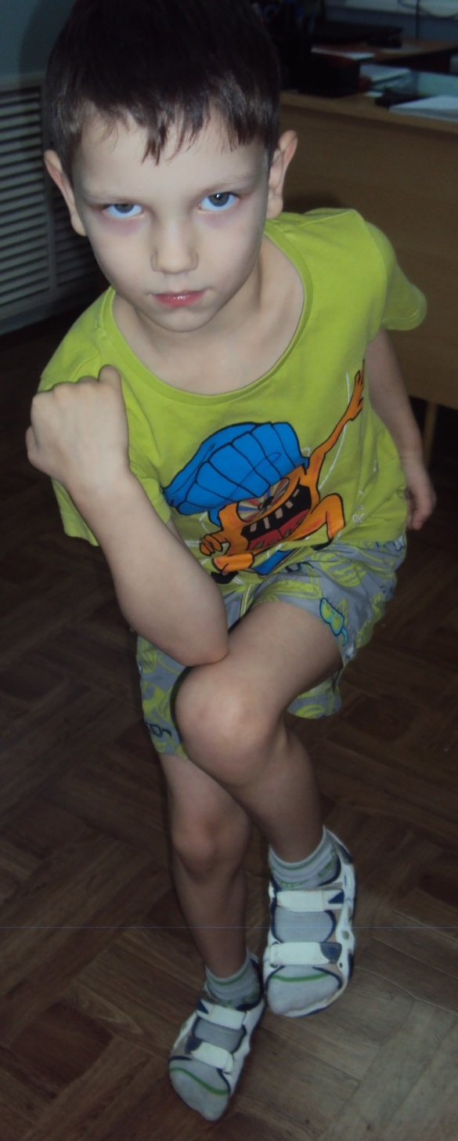
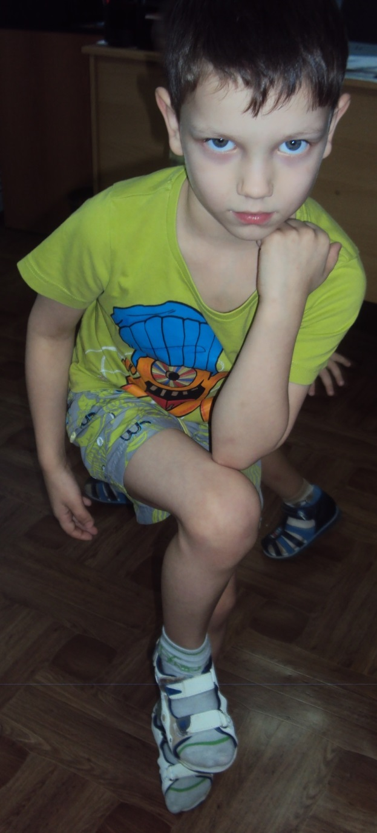
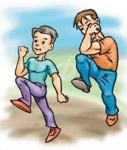
III. УПРАЖНЕНИЯ ДЛЯ ТЕЛА
5. Колено - локоть
Стоя. Поднять и согнуть левую ногу в колене, локтем правой руки дотронуться до колена левой ноги, затем тоже с правой ногой и левой рукой.
Повторить упражнение 8–10 раз.

Slide 19
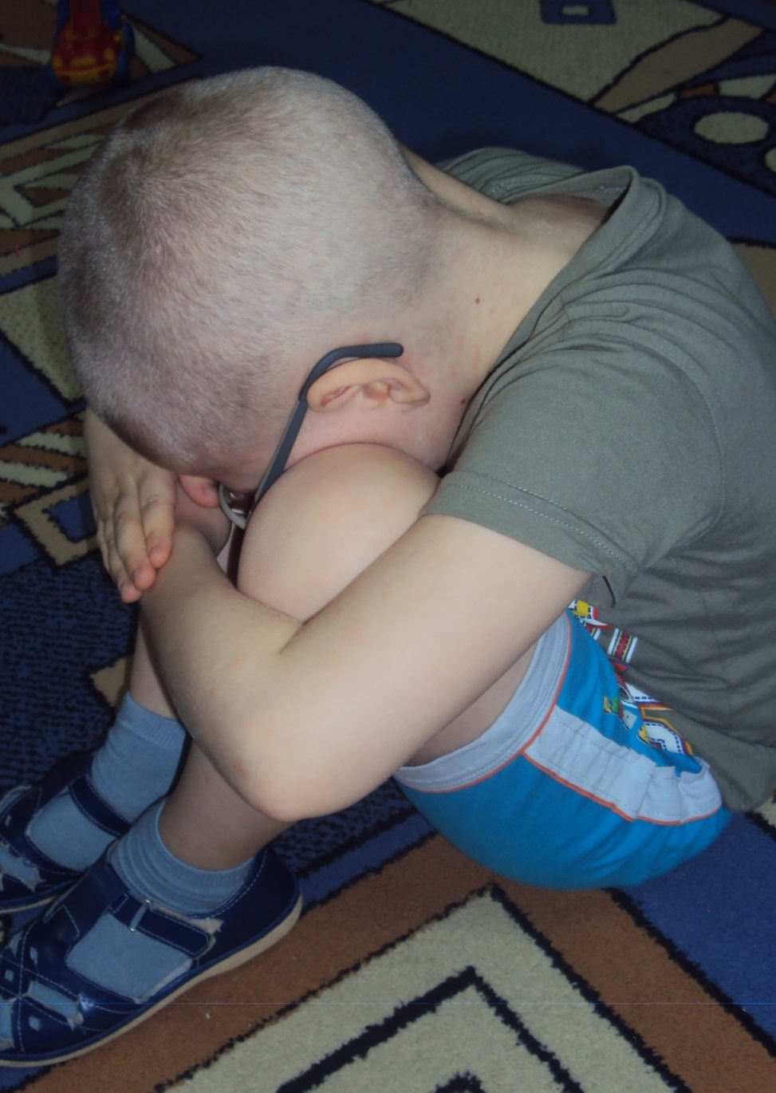
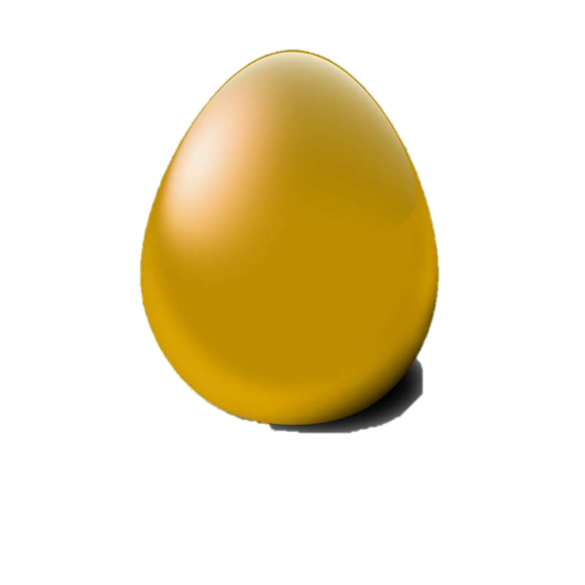
III. УПРАЖНЕНИЯ ДЛЯ ТЕЛА
6. Яйцо
Спрячемся от всех забот,
только мама нас найдет.
Сесть на пол, подтянуть колени к животу, обхватить их руками, голову спрятать в колени.
Раскачиваться из стороны в сторону, стараясь расслабиться.

Slide 20
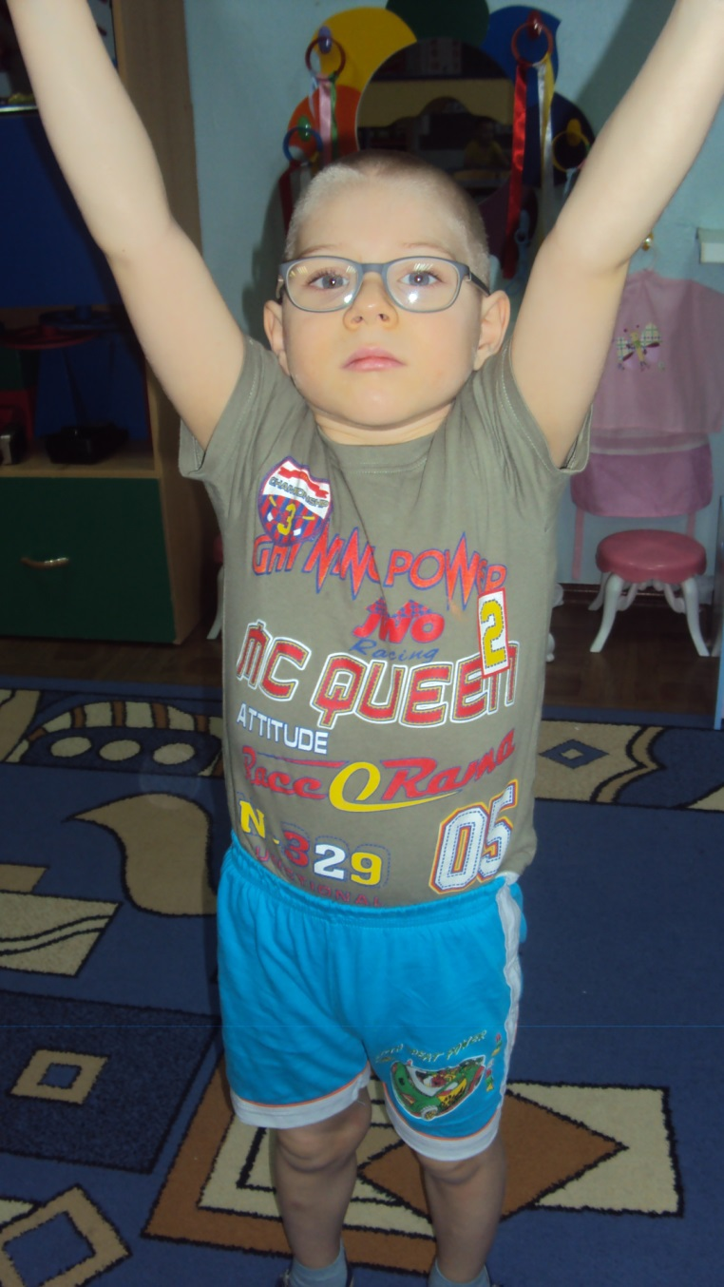
III. УПРАЖНЕНИЯ ДЛЯ ТЕЛА
7. Дерево
Мы растем, растем, растем
И до неба достаем.
Сидя на корточках, стряпать голову в колени, колени обхватить руками. Это — семечко, которое постепенно прорастает и превращается в дерево.
Медленно подняться на ноги, затем распрямить туловище, вытянуть руки вверх.
Подул ветер — раскачивать тело, имитируя дерево (выполнить 10 раз).

Slide 21
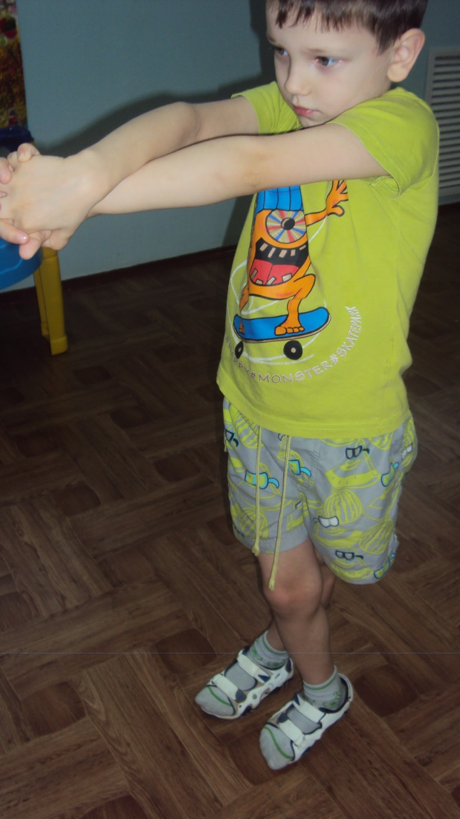
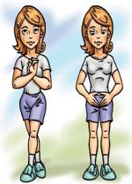
III. УПРАЖНЕНИЯ ДЛЯ ТЕЛА
8. Крюки
Можно выполнять стоя, сидя, лежа. Скрестите лодыжки ног, как удобно. Затем вытяните руки вперед, скрестив ладони друг к другу, сцепив пальцы в замок, вывернуть руки внутрь на уровне груди так, чтобы локти были направлены вниз.

Slide 22
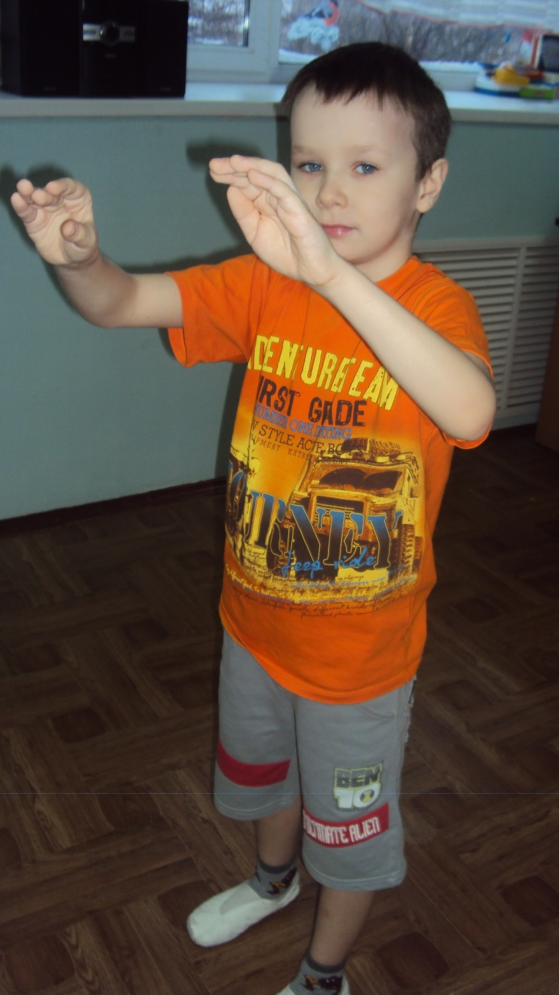
IV. УПРАЖНЕНИЯ ДЛЯ РЕЛАКСАЦИИ
1. Дирижёр
Каждый из вас представит себя дирижером, который руководит большим оркестром. Звучит музыка. Представьте себе энергию, которая течет сквозь тело дирижера, когда он слышит все инструменты и ведет их к чудесной общей гармонии. Вслушивайтесь в музыку и начинайте в такт ей двигать руками, как будто вы управляете оркестром. Двигайте теперь еще и локтями и всей рукой целиком… Пусть в то время как вы дирижируете, музыка течет через все ваше тело. Дирижируйте всем своим телом и реагируй на слышимые вами звуки каждый раз по – новому. Вы можете гордиться тем, что у вас такой хороший оркестр! Сейчас музыка кончится. Откройте глаза и устройте себе самому и своему оркестру бурные аплодисменты за столь превосходный концерт.

Slide 23
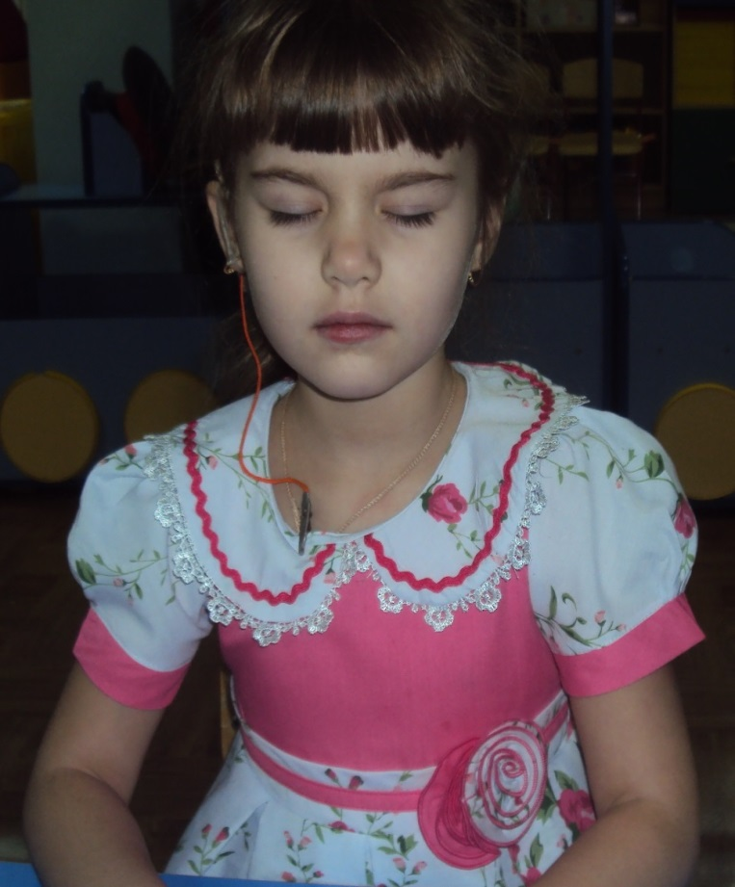
IV. УПРАЖНЕНИЯ ДЛЯ РЕЛАКСАЦИИ
2. Путешествие на облаке
Сядьте удобнее и закройте глаза. Два – три раза глубоко вдохните и выдохните… Я хочу пригласить вас в путешествие на облаке. Прыгните на белое пушистое облако, похожее на мягкую гору из пухлых подушек. Почувствуйте, как ваши ноги, спина, попка удобно расположились на этой большой облачной подушке. Теперь начинается путешествие. Облако медленно поднимается в синее небо. Чувствуете, как ветер овевает ваши лица? Пусть облако перенесет вас сейчас в такое место, где вы будете счастливы. Здесь вы чувствуете себя совершенно спокойно и счастливо. Здесь может произойти что-нибудь чудесное и волшебное… Теперь вы снова на своем облаке, и оно везет вас назад. Теперь понаблюдайте, как оно медленно растает в воздухе. Потянитесь, выпрямитесь и снова будьте бодрыми, свежими и внимательными.

Slide 24
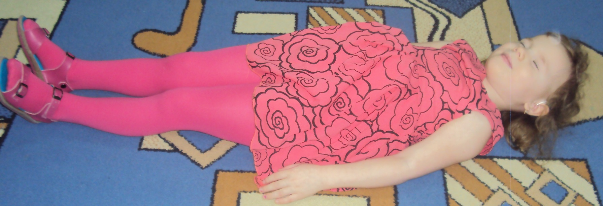
IV. УПРАЖНЕНИЯ ДЛЯ РЕЛАКСАЦИИ
3. Ковёр-самолёт
Исходное положение - лежа на спине, глаза закрыть, при этом играет спокойная музыка.
Мы ложимся на волшебный ковер-самолет. Он плавно и медленно поднимается, несет нас по небу, тихонечко покачивает. Ветерок нежно обдувает усталые тела, все отдыхают… Далеко внизу проплывают дома, поля, леса, реки и озера… Постепенно ковер-самолет начинает снижение и приземляется в нашей группе… Потягиваемся, делаем глубокий вдох и выдох, открываем глаза, медленно и аккуратно садимся.

Slide 25
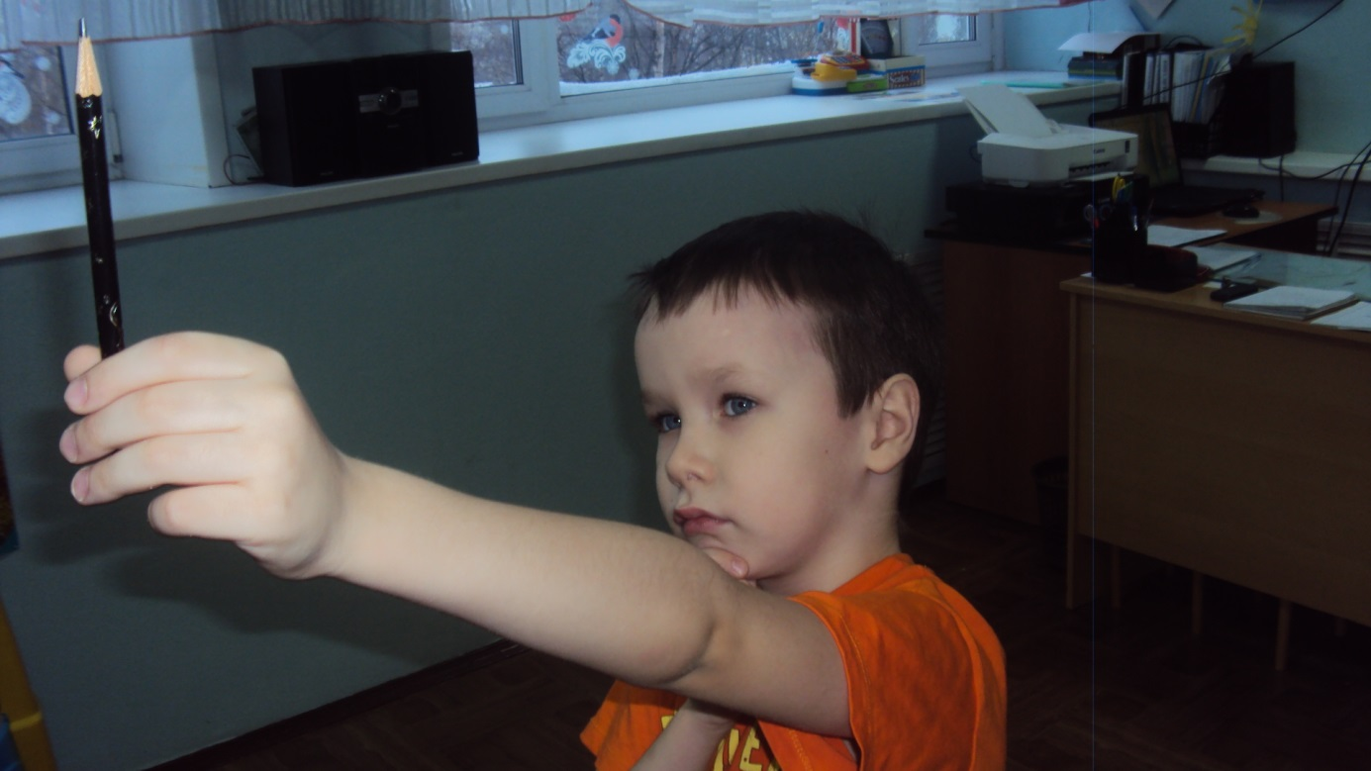
V. ГЛАЗОДВИГАТЕЛЬНЫЕ УПРАЖНЕНИЯ
1. Взгляд влево вверх
Правой рукой зафиксировать голову за подбородок. Взять в левую руку карандаш или ручку и вытянуть ее в сторону вверх под углом в 45 градусов так, чтобы, закрыв левый глаз, правым нельзя было видеть предмет в левой руке. После этого начинают делать упражнение в течение 7 секунд. Смотрят на карандаш в левой руке, затем меняют взгляд на “прямо перед собой”. (7 сек.). Упражнение выполняют 3 раза. Затем карандаш берут в правую руку и упражнение повторяется.

Slide 26
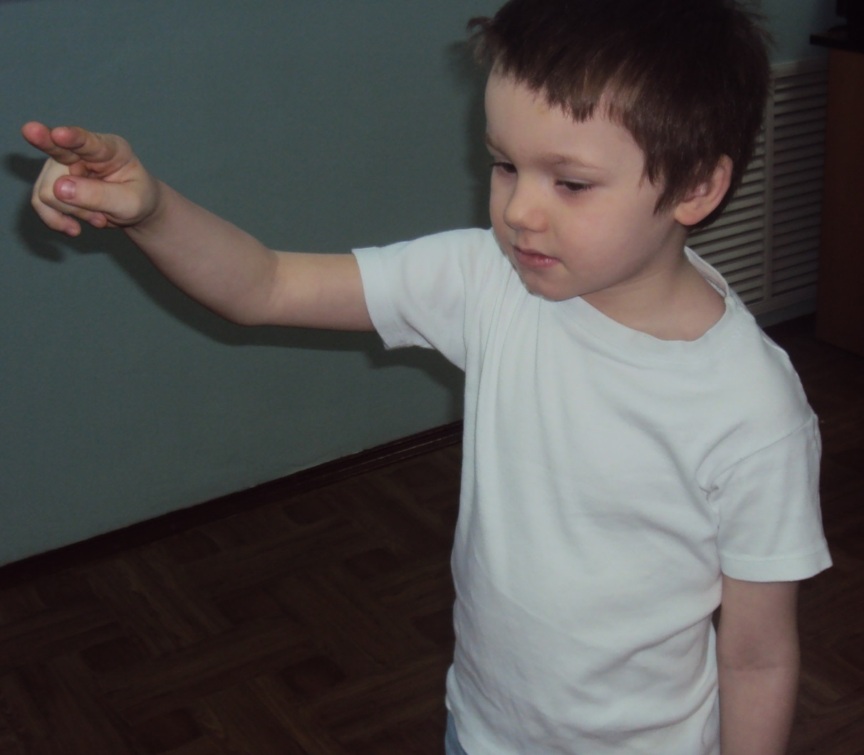
V. ГЛАЗОДВИГАТЕЛЬНЫЕ УПРАЖНЕНИЯ
2. Горизонтальная восьмёрка
Вытянуть перед собой правую руку на уровне глаз, пальцы сжать в кулак, оставив средний и указательный пальцы вытянутыми. Нарисовать в воздухе горизонтальную восьмерку как можно большего размера. Рисовать начинать с центра и следить глазами за кончиками пальцев, не поворачивая головы. Затем подключить язык, т.е. одновременно с глазами следить за движением пальцев хорошо выдвинутым изо рта языком.

Slide 27
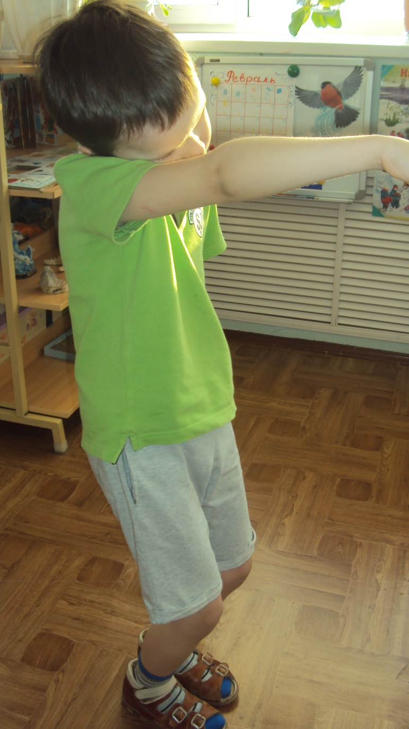
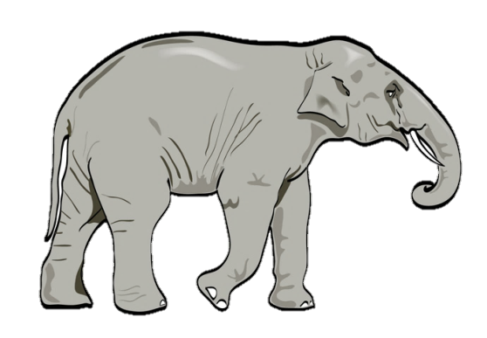
V. ГЛАЗОДВИГАТЕЛЬНЫЕ УПРАЖНЕНИЯ
3. Слон
Стоя. Встаньте в расслабленную позу. Колени слегка согнуты. Наклоните голову к плечу. От этого плеча вытяните руку вперёд, как хобот. Рука рисует «Ленивую восьмёрку», начиная от центра зрительного поля вверх и против часовой стрелки; при этом глаза следят за движением кончиков пальцев. Упражнение выполнять медленно от трёх до пяти раз левой рукой, прижатой к левому уху, и столько же раз правой рукой, прижатой к правому уху.

Slide 28
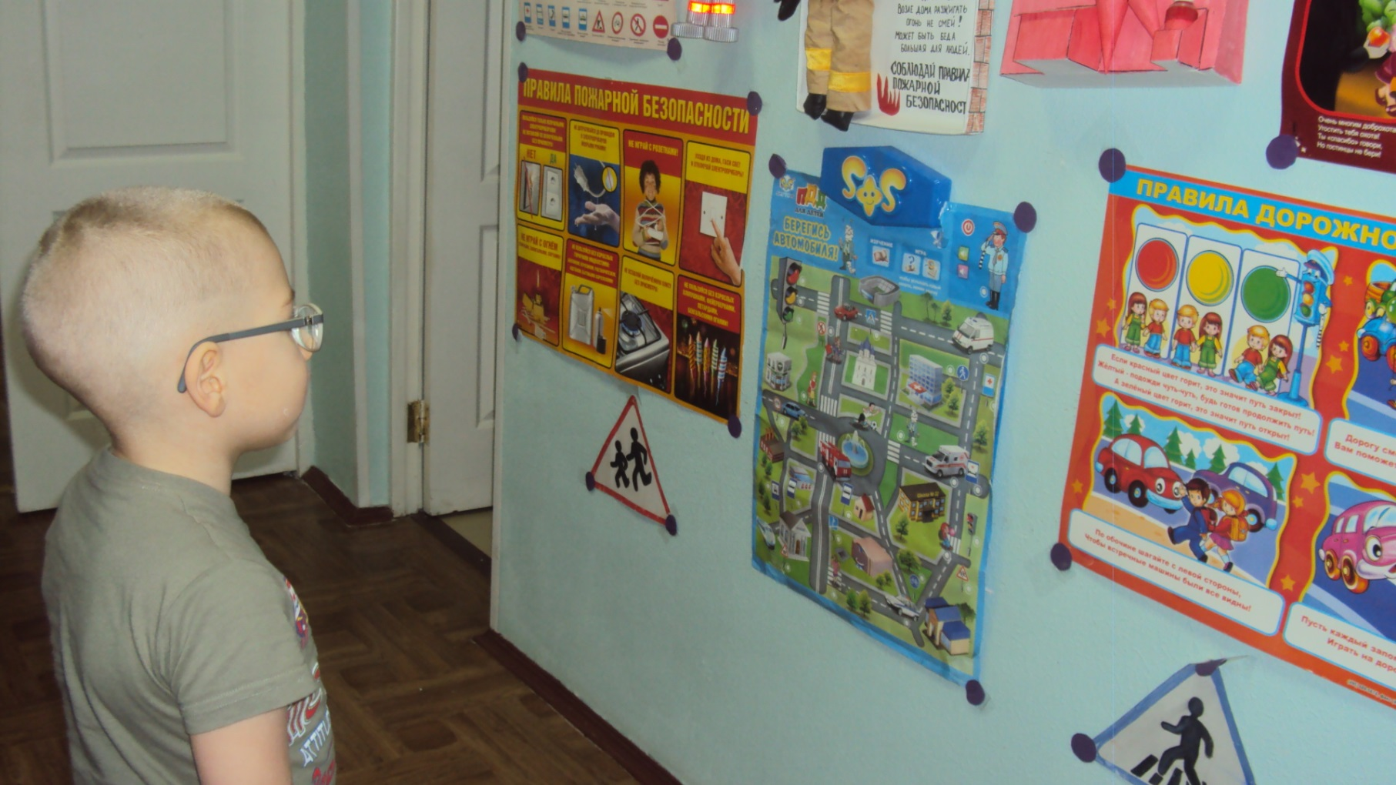
V. ГЛАЗОДВИГАТЕЛЬНЫЕ УПРАЖНЕНИЯ
4. Глаз - путешественник
Развесить в разных углах и по стенам группы различные рисунки игрушек, животных и т.д. Исходное положение – стоя. Не поворачивая головы найти глазами тот или иной предмет названный воспитателем.

Slide 29
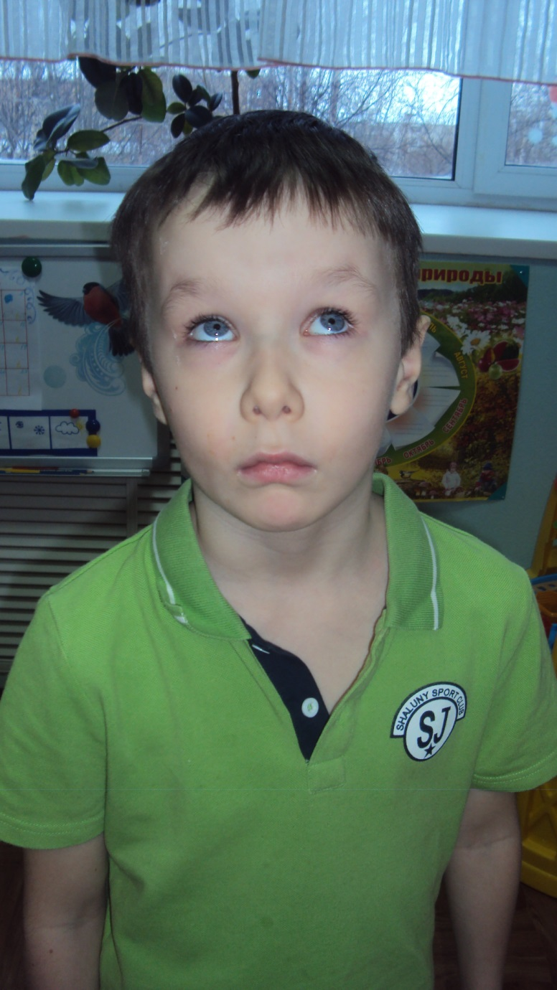
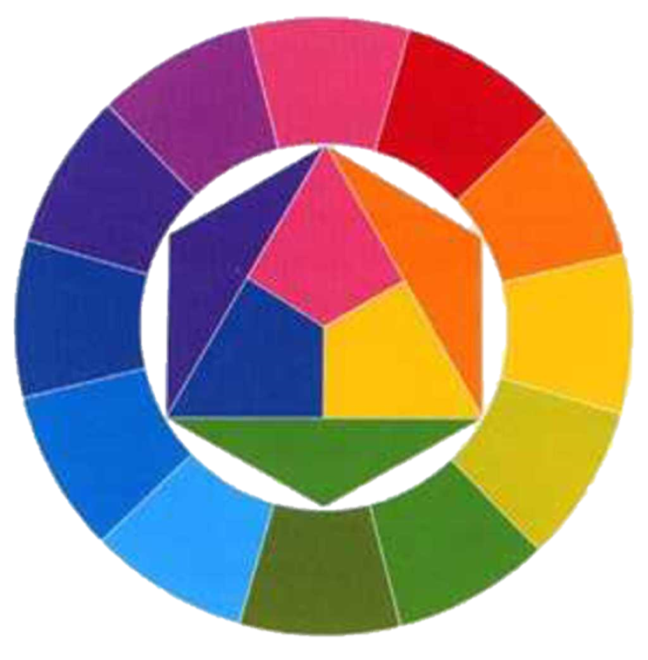
V. ГЛАЗОДВИГАТЕЛЬНЫЕ УПРАЖНЕНИЯ
5. Глазки
Чтобы зоркость не терять,
Нужно глазками вращать.
Вращать глазами по кругу по 2-3 секунды (6 раз).

Slide 30
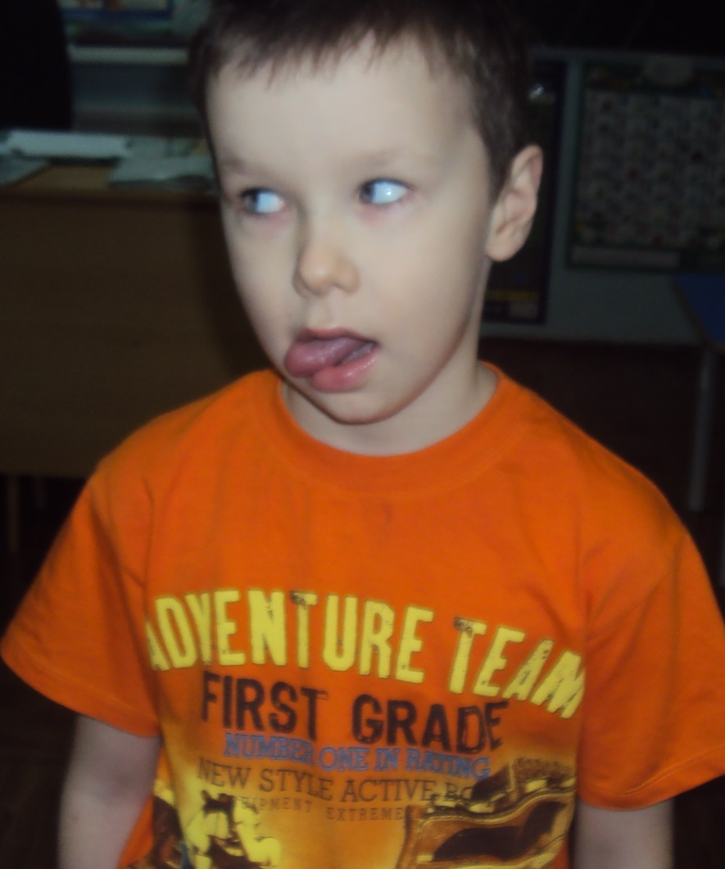
V. ГЛАЗОДВИГАТЕЛЬНЫЕ УПРАЖНЕНИЯ
6. Глазки
Нарисуем большой круг
И осмотрим все вокруг.
Глазами и выдвинутым языком делать совместные движения, вращая их по кругу (из стороны в сторону).

Slide 31
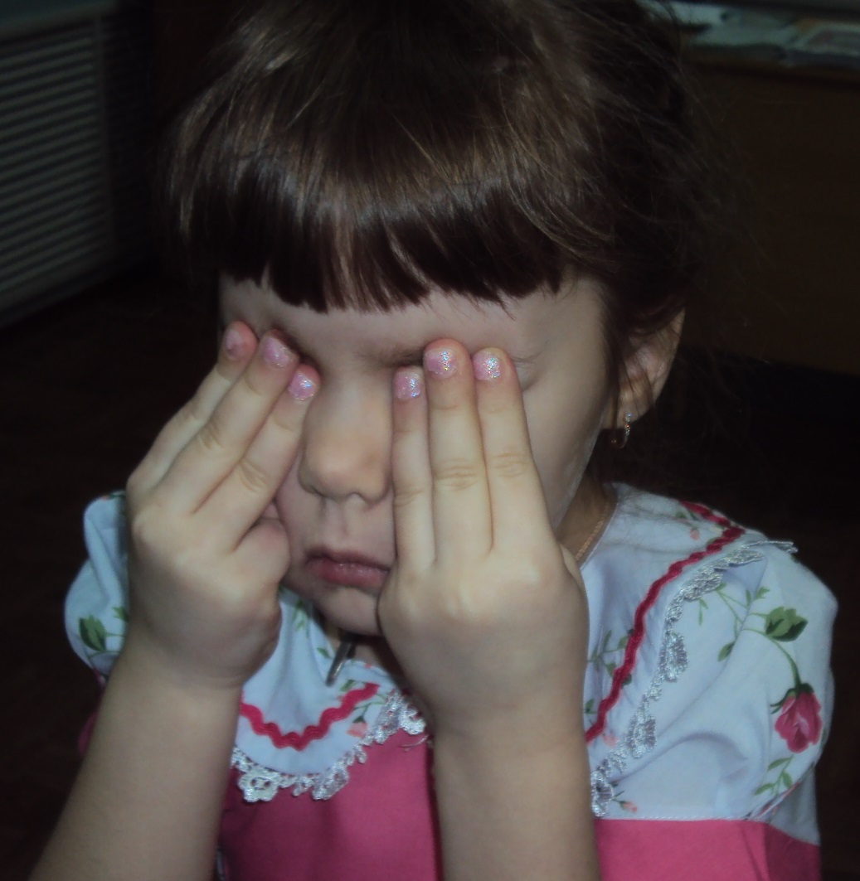
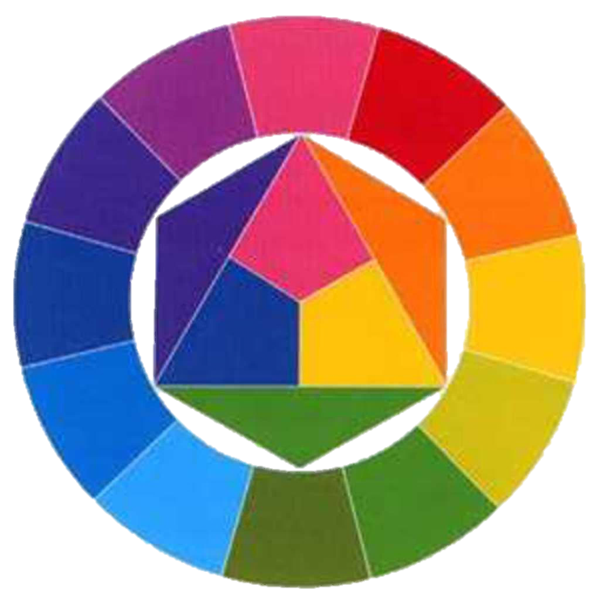
V. ГЛАЗОДВИГАТЕЛЬНЫЕ УПРАЖНЕНИЯ
7. Глазки
Чтобы зоркими нам стать,
Нужно на глаза нажать.
Тремя пальцами каждой руки легко нажать на верхние веко соответствующего глаза и держать 1-2 секунды.

Slide 32
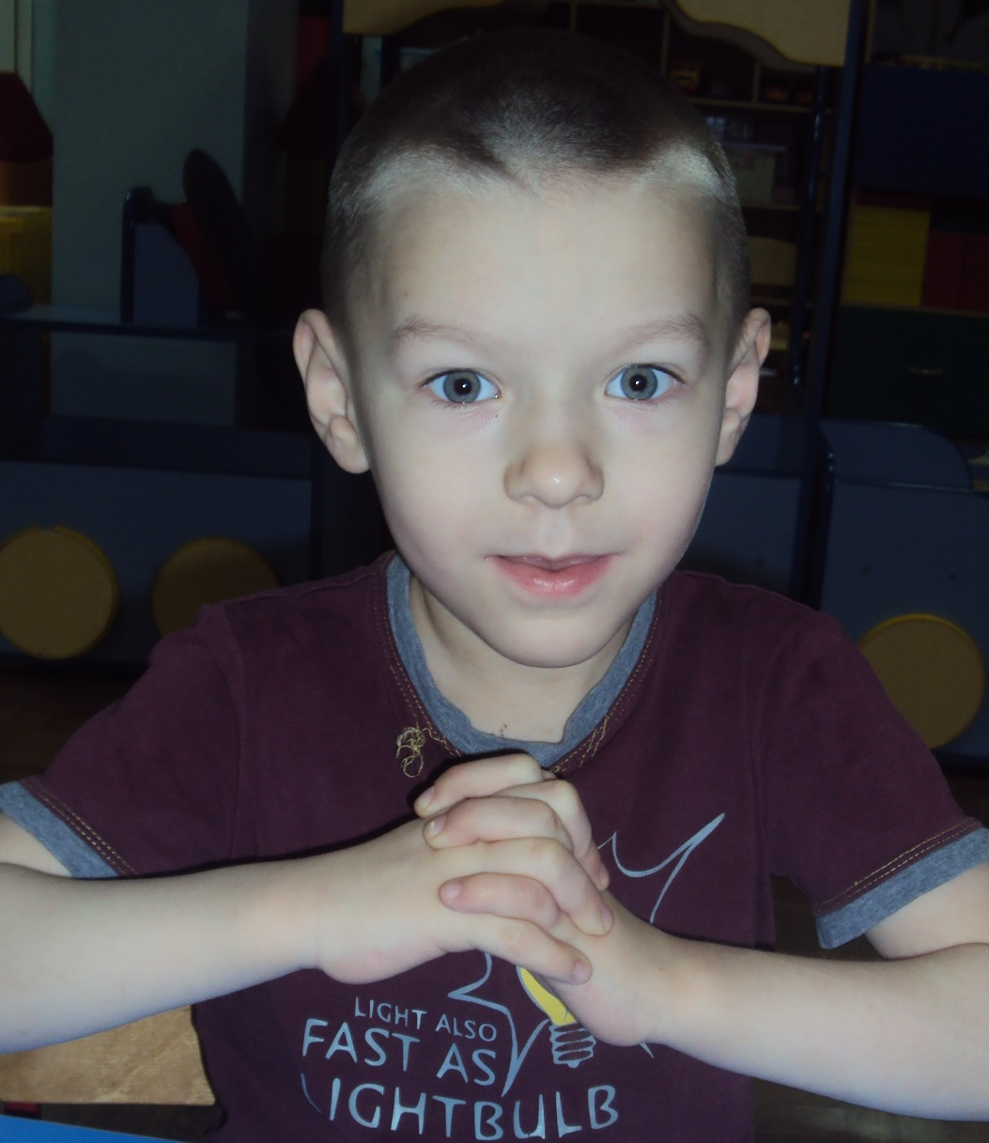
VI. Пальчиковая гимнастика
1. Замок
На двери висит замок —
Кто его открыть бы смог?
(Быстрое соединение пальцев в замок.)
Потянули…
(Тянем кисти в стороны.)
Покрутили…
(Волнообразные движения.)
Постучали…
(Пальцы сцеплены в замок, дети стучат ладонями.)
И открыли!
(Пальцы расцепились.)

Slide 33
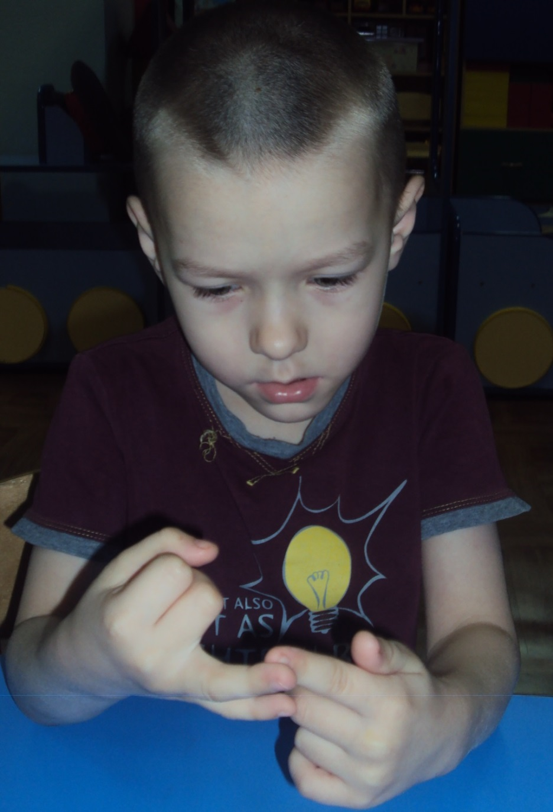
VI. Пальчиковая гимнастика
2. Помощники
Вот помощники мои,
Как их хочешь поверни.
Раз, два, три, четыре, пять.
Не сидится им опять.
Постучали, повертели
И работать захотели.
Поработали немного,
Но дадим им отдохнуть.
(Выполнять движения пальцами в соответствии с содержанием стихотворения).

Slide 34
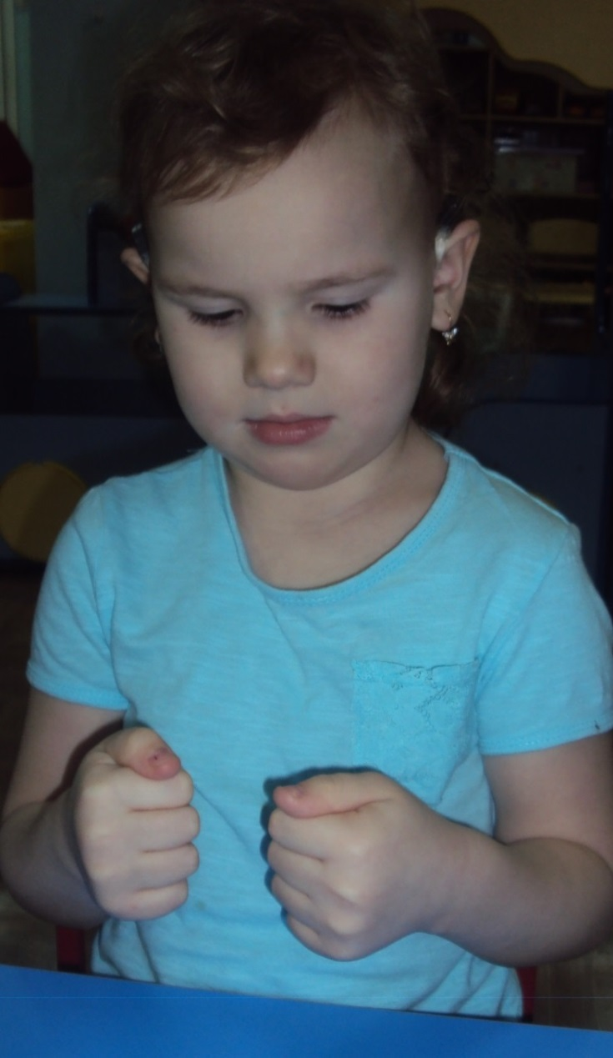
VI. Пальчиковая гимнастика
3. Помиримся
Два больших пальца спорят:
(Дети сжимают руки в кулаки, сближают их и помещают перед грудью.)
Кто главней из них двоих?
(Вытягивают вверх большие пальцы и начинают их сгибать и разгибать.)
Не дадим случиться ссоре
И помирим тут же их.
(Сцепляют большие пальцы друг с другом.)

Slide 35
МОЛОДЦЫ!
Вернуться к комплексам «Смешариков»

Slide 36
Фотоматериалы представлены
с разрешения детей и их родителей
БЛАГОДАРЮ ЗА ВНИМАНИЕ!
Подготовила:
Скобелина Татьяна Степановна
воспитатель
МБДОУ «ЦРРДС» г.Усинска

Slide 37
Использованные источники:
https://yandex.ru/images/search?text=%D0%BA%D0%B8%D0%BD%D0%B5%D0%B7%D0%B8%D0%BE%D0%BB%D0%BE%D0%B3%D0%B8%D1%8F%20%D0%B2%20%D0%B4%D0%B5%D1%82%D1%81%D0%BA%D0%BE%D0%BC%20%D1%81%D0%B0%D0%B4%D1%83%20%D0%BC%D0%BE%D0%B7%D0%B3&img_url=http%3A%2F%2F2.bp.blogspot.com%2F-A9OyBN7hZ5M%2FUlFvM1-p2oI%2FAAAAAAAABU8%2FOh3YUH7MQ54%2Fs1600%2F0_6fc40_39e5c9cb_XL.jpeg&pos=26&rpt=simage
https://yandex.ru/images/search?text=%D0%B4%D0%B5%D1%82%D0%B8%20%D0%B2%20%D0%B4%D0%B5%D1%82%D1%81%D0%BA%D0%BE%D0%BC%20%D1%81%D0%B0%D0%B4%D1%83%20%D0%BA%D0%B0%D1%80%D1%82%D0%B8%D0%BD%D0%BA%D0%B8%20%D1%80%D0%B8%D1%81%D0%BE%D0%B2%D0%B0%D0%BD%D0%BD%D1%8B%D0%B5%20%D0%B2%D0%B5%D0%BA%D1%82%D0%BE%D1%80&img_url=http%3A%2F%2Fdeti.struktura-rosta.com%2Fattachments%2FImage%2F2_1.png&pos=4&rpt=simage
https://yandex.ru/images/search?text=%D0%B4%D0%B5%D1%82%D0%B8%20%D0%B2%20%D0%B4%D0%B5%D1%82%D1%81%D0%BA%D0%BE%D0%BC%20%D1%81%D0%B0%D0%B4%D1%83%20%D0%BA%D0%B0%D1%80%D1%82%D0%B8%D0%BD%D0%BA%D0%B8%20%D1%80%D0%B8%D1%81%D0%BE%D0%B2%D0%B0%D0%BD%D0%BD%D1%8B%D0%B5%20%D0%B2%D0%B5%D0%BA%D1%82%D0%BE%D1%80&img_url=http%3A%2F%2Fdyatkovo-solnyshko.ru%2Fmai%2Frebjata.gif&pos=16&rpt=simage
https://yandex.ru/images/search?p=1&text=%D1%81%D0%BC%D0%B5%D1%88%D0%B0%D1%80%D0%B8%D0%BA%D0%B8&img_url=http%3A%2F%2Fstat8.blog.ru%2Flr%2F0c07d198618418d5384b3402b1d586b8&pos=55&rpt=simage&_=1455941744315
https://yandex.ru/images/search?text=%D1%81%D0%BE%D0%BB%D0%BD%D1%8B%D1%88%D0%BA%D0%BE&img_url=http%3A%2F%2Fclp.pskov.ru%2Fdownloads%2F2015%2F05%2FAFggNL3Aaj8.jpg&pos=3&rpt=simage
https://yandex.ru/images/search?text=%D1%81%D0%BD%D0%B5%D0%B3%D0%BE%D0%B2%D0%B8%D0%BA%20%D0%B2%D0%B5%D0%BA%D1%82%D0%BE%D1%80&img_url=http%3A%2F%2Fimg-fotki.yandex.ru%2Fget%2F4525%2F47407354.398%2F0_a881b_f3f63416_S.png&pos=6&rpt=simage
https://yandex.ru/images/search?text=%D0%B4%D0%B5%D1%80%D0%B5%D0%B2%D0%BE+%D0%BA%D0%B0%D1%80%D1%82%D0%B8%D0%BD%D0%BA%D0%B0+%D0%B4%D0%BB%D1%8F+%D0%B4%D0%B5%D1%82%D0%B5%D0%B9+%D0%B2%D0%B5%D0%BA%D1%82%D0%BE%D1%80
https://yandex.ru/images/search?text=%D1%81%D0%BE%D0%BB%D0%B4%D0%B0%D1%82%20%D0%BA%D0%B0%D1%80%D1%82%D0%B8%D0%BD%D0%BA%D0%B0%20%D0%B4%D0%BB%D1%8F%20%D0%B4%D0%B5%D1%82%D0%B5%D0%B9%20%D0%B2%D0%B5%D0%BA%D1%82%D0%BE%D1%80&img_url=http%3A%2F%2Fvideo-muzika.ru%2Fuploads%2Fimages%2Fnovini_24_muzika_telekanalu_novin_24_dramatic.jpg&pos=2&rpt=simage
https://yandex.ru/images/search?text=%D0%BA%D1%83%D0%BA%D0%BB%D0%B0%20%D0%BA%D0%B0%D1%80%D1%82%D0%B8%D0%BD%D0%BA%D0%B0%20%D0%B4%D0%BB%D1%8F%20%D0%B4%D0%B5%D1%82%D0%B5%D0%B9%20%D0%B2%D0%B5%D0%BA%D1%82%D0%BE%D1%80&img_url=http%3A%2F%2Fimages.clipartpanda.com%2Fdoll-clipart-Doll.png&pos=3&rpt=simage
https://yandex.ru/images/search?p=1&text=%D1%81%D0%B2%D0%B5%D1%87%D0%B0%20%D0%B2%20%D0%BF%D0%BE%D0%B4%D1%81%D0%B2%D0%B5%D1%87%D0%BD%D0%B8%D0%BA%D0%B5%20%D0%BA%D0%B0%D1%80%D1%82%D0%B8%D0%BD%D0%BA%D0%B0%20%D0%B4%D0%BB%D1%8F%20%D0%B4%D0%B5%D1%82%D0%B5%D0%B9%20%D0%B2%D0%B5%D0%BA%D1%82%D0%BE%D1%80&img_url=http%3A%2F%2Fcliparts.co%2Fcliparts%2Fpi7%2FKR9%2Fpi7KR9p4T.gif&pos=35&rpt=simage&_=1455942485165

Slide 38
Использованные источники:
https://yandex.ru/images/search?text=%D0%B4%D0%B5%D0%BB%D1%8C%D1%84%D0%B8%D0%BD%20%D0%BA%D0%B0%D1%80%D1%82%D0%B8%D0%BD%D0%BA%D0%B0%20%D0%B4%D0%BB%D1%8F%20%D0%B4%D0%B5%D1%82%D0%B5%D0%B9%20%D0%B2%D0%B5%D0%BA%D1%82%D0%BE%D1%80&img_url=https%3A%2F%2Fopenclipart.org%2Fimage%2F2400px%2Fsvg_to_png%2F155611%2Fdolp.png&pos=5&rpt=simage
https://yandex.ru/images/search?text=%D0%BA%D0%BE%D1%80%D0%B7%D0%B8%D0%BD%D0%BA%D0%B0%20%D0%BA%D0%B0%D1%80%D1%82%D0%B8%D0%BD%D0%BA%D0%B0%20%D0%B4%D0%BB%D1%8F%20%D0%B4%D0%B5%D1%82%D0%B5%D0%B9%20%D0%B2%D0%B5%D0%BA%D1%82%D0%BE%D1%80&img_url=http%3A%2F%2Fall4design.ru%2Fuploads%2Fimages%2FFurniture%2Fpreview%2FFurniture_1035.jpg&pos=19&rpt=simage
https://yandex.ru/images/search?p=1&text=%D1%8F%D0%B1%D0%BB%D0%BE%D0%BD%D1%8F%20%D0%BA%D0%B0%D1%80%D1%82%D0%B8%D0%BD%D0%BA%D0%B0%20%D0%B4%D0%BB%D1%8F%20%D0%B4%D0%B5%D1%82%D0%B5%D0%B9%20%D0%B2%D0%B5%D0%BA%D1%82%D0%BE%D1%80&img_url=http%3A%2F%2Fcliparts.co%2Fcliparts%2FkcM%2Fn47%2FkcMn47Xcj.jpg&pos=45&rpt=simage&_=1455942945150
https://yandex.ru/images/search?text=%D1%82%D1%80%D1%83%D0%B1%D0%B0%20%D0%BA%D0%B0%D1%80%D1%82%D0%B8%D0%BD%D0%BA%D0%B8%20%D1%80%D0%B8%D1%81%D0%BE%D0%B2%D0%B0%D0%BD%D0%BD%D1%8B%D0%B5%20%D0%B2%D0%B5%D0%BA%D1%82%D0%BE%D1%80%20&img_url=http%3A%2F%2Fwww.cliparthut.com%2Fclip-arts%2F630%2Ftrumpet-clip-art-630667.png&pos=3&rpt=simage
https://yandex.ru/images/search?text=%D0%B1%D1%80%D0%B0%D0%B2%D1%8B%D0%B9%20%D1%81%D0%BE%D0%BB%D0%B4%D0%B0%D1%82%20%D0%BC%D0%B0%D1%80%D1%88%D0%B8%D1%80%D1%83%D0%B5%D1%82%20%20%D1%80%D0%B8%D1%81%D0%BE%D0%B2%D0%B0%D0%BD%D0%BD%D1%8B%D0%B5%20%D0%BA%D0%B0%D1%80%D1%82%D0%B8%D0%BD%D0%BA%D0%B8%20%D0%B4%D0%BB%D1%8F%20%D0%B4%D0%B5%D1%82%D0%B5%D0%B9%20%D0%B2%D0%B5%D0%BA%D1%82%D0%BE%D1%80&img_url=http%3A%2F%2Fuploads.ru%2Ft%2FS%2FU%2Ft%2FSUtrV.jpg&pos=7&rpt=simage
https://yandex.ru/images/search?text=%D0%BC%D0%B5%D0%BB%D1%8C%D0%BD%D0%B8%D1%86%D0%B0+%D0%B4%D0%BB%D1%8F+%D0%B4%D0%B5%D1%82%D0%B5%D0%B9+%D0%BA%D0%B0%D1%80%D1%82%D0%B8%D0%BD%D0%BA%D0%B8+%D1%80%D0%B8%D1%81%D0%BE%D0%B2%D0%B0%D0%BD%D0%BD%D1%8B%D0%B5
https://yandex.ru/images/search?p=1&text=%D0%BF%D0%B0%D1%80%D0%BE%D0%B2%D0%BE%D0%B7%D0%B8%D0%BA%20%D1%80%D0%B8%D1%81%D0%BE%D0%B2%D0%B0%D0%BD%D0%BD%D1%8B%D0%B5%20%D0%BA%D0%B0%D1%80%D1%82%D0%B8%D0%BD%D0%BA%D0%B8%20%D0%B4%D0%BB%D1%8F%20%D0%B4%D0%B5%D1%82%D0%B5%D0%B9%20%D0%B2%D0%B5%D0%BA%D1%82%D0%BE%D1%80&img_url=http%3A%2F%2Flit-yaz.ru%2Fpars_docs%2Frefs%2F63%2F62852%2F62852_html_31a5eef8.jpg&pos=46&rpt=simage&_=1455943243029
https://yandex.ru/images/search?text=%D1%80%D0%BE%D0%B1%D0%BE%D1%82+%D0%BA%D0%B0%D1%80%D1%82%D0%B8%D0%BD%D0%BA%D0%B0+%D0%B4%D0%BB%D1%8F+%D0%B4%D0%B5%D1%82%D0%B5%D0%B9+%D0%B2%D0%B5%D0%BA%D1%82%D0%BE%D1%80
https://yandex.ru/images/search?p=2&text=%D0%B4%D0%BE%D1%88%D0%BA%D0%BE%D0%BB%D1%8C%D0%BD%D0%B8%D0%BA%D0%B8%20%D1%83%D0%BF%D1%80%D0%B0%D0%B6%D0%BD%D0%B5%D0%BD%D0%B8%D1%8F%20%D0%B4%D0%BB%D1%8F%20%D1%82%D0%B5%D0%BB%D0%B0&img_url=http%3A%2F%2Fsamopoznanie.kz%2Favatars%2Fobjects%2F3-93439_1_6.jpg%3F1432919639&pos=82&rpt=simage&_=1455944398796
https://yandex.ru/images/search?text=%D1%8F%D0%B9%D1%86%D0%BE%20%D0%B4%D0%BB%D1%8F%20%D0%B4%D0%B5%D1%82%D0%B5%D0%B9%20%D0%BA%D0%B0%D1%80%D1%82%D0%B8%D0%BD%D0%BA%D0%B8%20%D1%80%D0%B8%D1%81%D0%BE%D0%B2%D0%B0%D0%BD%D0%BD%D1%8B%D0%B5&img_url=http%3A%2F%2Fi474.ru%2Fimg%2Frssnews%2F182310be.jpg&pos=0&rpt=simage
https://yandex.ru/images/search?text=%D0%B4%D0%B5%D1%80%D0%B5%D0%B2%D0%BE%20%D0%B4%D0%BB%D1%8F%20%D0%B4%D0%B5%D1%82%D0%B5%D0%B9%20%D0%BA%D0%B0%D1%80%D1%82%D0%B8%D0%BD%D0%BA%D0%B8%20%D1%80%D0%B8%D1%81%D0%BE%D0%B2%D0%B0%D0%BD%D0%BD%D1%8B%D0%B5%20%D0%B2%D0%B5%D0%BA%D1%82%D0%BE%D1%80&img_url=http%3A%2F%2Fmedia.indiedb.com%2Fimages%2Fdownloads%2F1%2F56%2F55302%2FLogo.png&pos=8&rpt=simage
https://yandex.ru/images/search?text=%D0%BE%D0%B1%D0%BB%D0%B0%D1%87%D0%BA%D0%BE%20%D1%83%D0%BB%D1%8B%D0%B1%D0%B0%D0%B5%D1%82%D1%81%D1%8F%20%20%D0%BA%D0%B0%D1%80%D1%82%D0%B8%D0%BD%D0%BA%D0%B8%20%D0%B2%D0%B5%D0%BA%D1%82%D0%BE%D1%80&img_url=http%3A%2F%2Fwww.spojovacky.com%2Fdata%2Fimages%2F%25C5%25A0%25C5%25A5astn%25C3%25BD-mrak_4f748aed52ea9-thumb.jpg&pos=2&rpt=simage

Slide 39
Использованные источники:
https://yandex.ru/images/search?text=%D0%9C%D0%BE%D0%B6%D0%BD%D0%BE%20%D0%B2%D1%8B%D0%BF%D0%BE%D0%BB%D0%BD%D1%8F%D1%82%D1%8C%20%D1%81%D1%82%D0%BE%D1%8F%2C%20%D1%81%D0%B8%D0%B4%D1%8F%2C%20%D0%BB%D0%B5%D0%B6%D0%B0.%20%D0%A1%D0%BA%D1%80%D0%B5%D1%81%D1%82%D0%B8%D1%82%D0%B5%20%D0%BB%D0%BE%D0%B4%D1%8B%D0%B6%D0%BA%D0%B8%20%D0%BD%D0%BE%D0%B3%2C%20%D0%BA%D0%B0%D0%BA%20%D1%83%D0%B4%D0%BE%D0%B1%D0%BD%D0%BE.%20%D0%97%D0%B0%D1%82%D0%B5%D0%BC%20%D0%B2%D1%8B%D1%82%D1%8F%D0%BD%D0%B8%D1%82%D0%B5%20%D1%80%D1%83%D0%BA%D0%B8%20%D0%B2%D0%BF%D0%B5%D1%80%D0%B5%D0%B4%2C%20%D1%81%D0%BA%D1%80%D0%B5%D1%81%D1%82%D0%B8%D0%B2%20%D0%BB%D0%B0%D0%B4%D0%BE%D0%BD%D0%B8%20%D0%B4%D1%80%D1%83%D0%B3%20%D0%BA%20%D0%B4%D1%80%D1%83%D0%B3%D1%83%2C%20%D1%81%D1%86%D0%B5%D0%BF%D0%B8%D0%B2%20%D0%BF%D0%B0%D0%BB%D1%8C%D1%86%D1%8B%20%D0%B2%20%D0%B7%D0%B0%D0%BC%D0%BE%D0%BA%2C%20%D0%B2%D1%8B%D0%B2%D0%B5%D1%80%D0%BD%D1%83%D1%82%D1%8C%20%D1%80%D1%83%D0%BA%D0%B8%20%D0%B2%D0%BD%D1%83%D1%82%D1%80%D1%8C%20%D0%BD%D0%B0%20%D1%83%D1%80%D0%BE%D0%B2%D0%BD%D0%B5%20%D0%B3%D1%80%D1%83%D0%B4%D0%B8%20%D1%82%D0%B0%D0%BA%2C%20%D1%87%D1%82%D0%BE%D0%B1%D1%8B%20%D0%BB%D0%BE%D0%BA%D1%82%D0%B8%20%D0%B1%D1%8B%D0%BB%D0%B8%20%D0%BD%D0%B0%D0%BF%D1%80%D0%B0%D0%B2%D0%BB%D0%B5%D0%BD%D1%8B%20%D0%B2%D0%BD%D0%B8%D0%B7.%D0%BA%D0%B0%D1%80%D1%82%D0%B8%D0%BD%D0%BA%D0%B8%20%D1%80%D0%B8%D1%81%D0%BE%D0%B2%D0%B0%D0%BD%D0%BD%D1%8B%D0%B5%20%D0%B2%D0%B5%D0%BA%D1%82%D0%BE%D1%80&img_url=http%3A%2F%2Fuch.znate.ru%2Ftw_files2%2Furls_52%2F9%2Fd-8888%2F8888_html_736665d7.jpg&pos=0&rpt=simage
https://yandex.ru/images/search?text=%D1%81%D0%BB%D0%BE%D0%BD%20%D0%BA%D0%B0%D1%80%D1%82%D0%B8%D0%BD%D0%BA%D0%B8%20%D1%80%D0%B8%D1%81%D0%BE%D0%B2%D0%B0%D0%BD%D0%BD%D1%8B%D0%B5%20%D0%B2%D0%B5%D0%BA%D1%82%D0%BE%D1%80&img_url=http%3A%2F%2Fwww.greatvectors.com%2Ffree-vector-art%2Felephant_vector_clipart.jpg&pos=6&rpt=simage
https://yandex.ru/images/search?p=2&text=%D0%A7%D1%82%D0%BE%D0%B1%D1%8B%20%D0%B7%D0%BE%D1%80%D0%BA%D0%BE%D1%81%D1%82%D1%8C%20%D0%BD%D0%B5%20%D1%82%D0%B5%D1%80%D1%8F%D1%82%D1%8C%2C%20%D0%9D%D1%83%D0%B6%D0%BD%D0%BE%20%D0%B3%D0%BB%D0%B0%D0%B7%D0%BA%D0%B0%D0%BC%D0%B8%20%D0%B2%D1%80%D0%B0%D1%89%D0%B0%D1%82%D1%8C.%D0%93%D0%9B%D0%90%D0%97%D0%9E%D0%94%D0%92%D0%98%D0%93%D0%90%D0%A2%D0%95%D0%9B%D0%AC%D0%9D%D0%AB%D0%95%20%D0%A3%D0%9F%D0%A0%D0%90%D0%96%D0%9D%D0%95%D0%9D%D0%98%D0%AF%20%D0%BA%D1%80%D1%83%D0%B3%20%D0%BA%D0%B0%D1%80%D1%82%D0%B8%D0%BD%D0%BA%D0%B8%20%D1%80%D0%B8%D1%81%D0%BE%D0%B2%D0%B0%D0%BD%D0%BD%D1%8B%D0%B5%20%D0%B2%D0%B5%D0%BA%D1%82%D0%BE%D1%80&img_url=http%3A%2F%2Fthuisacademie.ntr.nl%2Ffileadmin%2Fdata%2Fthuisacademie%2Fimages%2FKleurencirkelVTTV.jpg&pos=63&rpt=simage&_=1456137449307
https://yandex.ru/images/search?p=2&text=%D0%B7%D0%B0%D0%BC%D0%BE%D1%87%D0%B5%D0%BA%20%D0%BA%D0%B0%D1%80%D1%82%D0%B8%D0%BD%D0%BA%D0%B8%20%D1%80%D0%B8%D1%81%D0%BE%D0%B2%D0%B0%D0%BD%D0%BD%D1%8B%D0%B5%20%D0%B2%D0%B5%D0%BA%D1%82%D0%BE%D1%80&img_url=http%3A%2F%2Fall4design.ru%2Fuploads%2Fimages%2FFurniture%2Fpreview%2FFurniture_310.jpg&pos=73&rpt=simage&_=1456137267672
https://yandex.ru/images/search?text=%D0%BB%D0%B0%D0%B4%D0%BE%D1%88%D0%BA%D0%B8%20%D1%83%D0%BB%D1%8B%D0%B1%D0%B0%D1%8E%D1%82%D1%81%D1%8F%20%D1%84%D0%BE%D1%82%D0%BE%20%D0%BA%D0%B0%D1%80%D1%82%D0%B8%D0%BD%D0%BA%D0%B8%20%D0%B4%D0%BB%D1%8F%20%D0%B4%D0%B5%D1%82%D0%B5%D0%B9&img_url=http%3A%2F%2Fwww.society-now.ru%2F_data%2Fwr_item_news%2Ff%2F15%2Ff15ff16daf989e3369832e5d71a349f4.jpg&pos=2&rpt=simage
https://yandex.ru/images/search?text=%D0%9F%D0%B0%D0%BB%D1%8C%D1%87%D0%B8%D0%BA%D0%BE%D0%B2%D0%B0%D1%8F%20%D0%B3%D0%B8%D0%BC%D0%BD%D0%B0%D1%81%D1%82%D0%B8%D0%BA%D0%B0%20%D0%BF%D0%BE%D0%BC%D0%B8%D1%80%D0%B8%D0%BC%D1%81%D1%8F%20%D0%94%D0%B2%D0%B0%20%D0%B1%D0%BE%D0%BB%D1%8C%D1%88%D0%B8%D1%85%20%D0%BF%D0%B0%D0%BB%D1%8C%D1%86%D0%B0%20%D1%81%D0%BF%D0%BE%D1%80%D1%8F%D1%82%20%D0%BA%D0%B0%D1%80%D1%82%D0%B8%D0%BD%D0%BA%D0%B8%20%D1%80%D0%B8%D1%81%D0%BE%D0%B2%D0%B0%D0%BD%D0%BD%D1%8B%D0%B5%20%D0%B2%D0%B5%D0%BA%D1%82%D0%BE%D1%80&img_url=http%3A%2F%2Flib.podelise.ru%2Ftw_files2%2Furls_563%2F2%2Fd-1834%2F1834_html_739687c5.png&pos=2&rpt=simage

